Slide 1
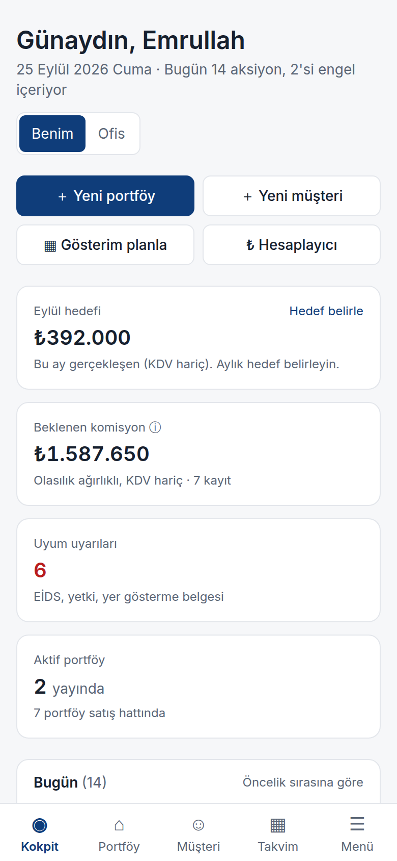

DC Emlak
Emlak ofisinizin
tek ekranlık işletim sistemi
Portföy, FSBO, müşteri, eşleştirme, gösterim, sözleşme, imza, komisyon ve mevzuat uyumu — cebinizde, tek uygulamada.
Kurulumdan kullanıma eksiksiz tanıtım · Sürüm 1.0 · Eylül 2026
Notes:
Açılış: DC Emlak, bir danışmanın telefonu, defteri, Excel'i ve WhatsApp grupları arasında dağılmış işini tek ekranda toplar. Bu sunum kurulumdan her modülün kullanımına kadar tüm özellikleri anlatır.

Slide 2




Sunumun akışı
Dört bölüm — önce neden, sonra kurulum, sonra her modül tek tek
01
02
Neden DC Emlak?
Kurulum
Emlakçıya kazandırdıkları, öne çıkan süper güçler, bir günün akışı
Supabase + Vercel ile ücretsiz kurulum, ilk giriş, ofis ve ekip, demo modu
03
04
Modüller ve kullanım
Mevzuat & paketler
Kokpit'ten Raporlar'a 13 modülün tüm ekranları, butonları ve akışları
Uyum Motoru kuralları, KVKK, paketler, canlıya geçiş kontrol listesi
DC Emlak · 2

Slide 3
01
Neden DC Emlak?
40 yıllık saha tecrübesinden çıkan bir ürün: danışmanın "keşke olsa" dediklerini değil, henüz aklına gelmeyenleri de veriyor.

Slide 4
Emlakçının her gün yaşadığı 8 dert — ve DC Emlak'ın cevabı
Bugün sahada yaşanan | DC Emlak ile
140 okunmamış WhatsApp, hangisi müşteri belli değil | Her temas müşteri kartına ve zaman tüneline bağlanır; kim, ne zaman, ne konuşuldu tek yerde
Sahibinden ilanlar elle taranıyor, kim arandı unutuluyor | FSBO Radar: ilanlar skorlanır, bugünkü arama sırası hazır, 1-3-7-14-30. gün takibi otomatik
Yetki sözleşmesi kâğıtta, süresi dolunca fark ediliyor | Yetki bitişine 30/15/7 gün kala Kokpit uyarır; süresi dolan ilan yayına çıkamaz
EİDS onayı olmadan ilan verip ceza riski | Uyum Motoru EİDS ve yetki olmadan "Yayında" aşamasına geçişi engeller
Yer gösterme belgesi unutuluyor, komisyon riske giriyor | Belge imzalanmadan gösterim kapatılamaz; müşteri telefonundan linkle imzalar
Mal sahibi "hiç aramıyorsunuz" deyip portföyü başkasına veriyor | Tek tıkla haftalık mal sahibi raporu: gösterim, teklif, geri bildirim
Komisyon, KDV, ofis payı hesabı karışık | Komisyon sihirbazı yasal tavanı kontrol eder, KDV ve paylaşımı hesaplar, tahsilatı izler
Müşteri soğuyor, takip unutuluyor | Her kişiye tarihli "sonraki adım" zorunlu; 14 gün temas yoksa kırmızı uyarı
DC Emlak · 4

Slide 5








Emlakçıyı cezbeden 8 süper güç
Rakip CRM'lerde olmayan, doğrudan komisyona ve güvenliğe dokunan özellikler
FSBO Radar
Uyum Motoru: ceza kalkanı
Linkle uzaktan imza
Akıllı eşleştirme
Sahibinden ilanları sıcaklık skoruyla sıralar; arama senaryosu ve itiraz cevapları hazır.
EİDS, yetki sözleşmesi, yer gösterme, KVKK/İYS, DASK, MASAK kurallarını işlemden önce denetler.
Müşteri uygulamaya girmeden telefonundan imzalar; zaman damgası ve SHA-256 kanıtı saklanır.
Yeni portföy girer girmez uygun alıcılar puanıyla çıkar; WhatsApp kataloğu tek tık.
Komisyon sihirbazı
Kokpit: bugünün planı
Mal sahibi raporu
Cepte, ücretsiz
Yasal tavan kontrollü hizmet bedeli, KDV, ofis/danışman payı, alıcı maliyeti, satıcı neti.
Açılışta rapor değil, önceliklendirilmiş aksiyon listesi ve beklenen komisyon.
Mal sahibine haftalık performans raporu; güven ve münhasırlık kazandırır.
Telefona uygulama gibi kurulur (PWA). Altyapı ücretsiz katmanlarla kurulur.
DC Emlak · 5

Slide 6
Rakamlarla DC Emlak v1
0 ₺
13
11
başlangıç altyapı maliyeti
modül
hazır sözleşme şablonu
Supabase + Vercel ücretsiz katman
Kokpit'ten Raporlar'a tek ekran
otomatik dolan akıllı alanlarla
15
5
247
otomatik mevzuat kontrolü
adımlı takip kadansı
otomatik test
işlemden önce, her seferinde
FSBO'da 1-3-7-14-30. gün
her güncellemede çalışır
DC Emlak · 6

Slide 7
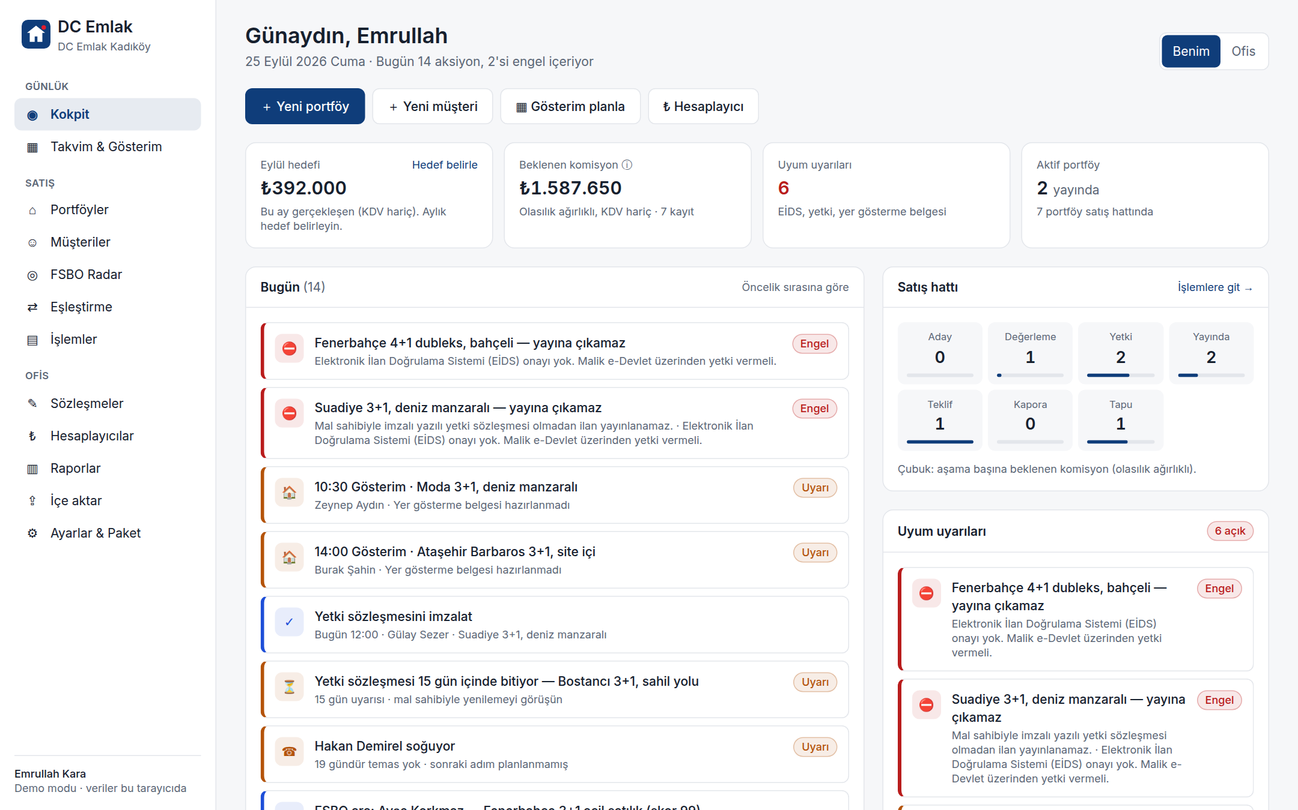
Danışmanın bir günü — DC Emlak ile
Sabahtan akşama, her saatte hangi ekranın işini gördüğü
08:30
Kokpit — Engeller, bugünkü gösterimler, vadesi gelen görevler, soğuyan müşteriler tek listede.
09:00
FSBO Radar — Skoru en yüksek sahibinden ilanlardan başlanır; senaryo ve itiraz cevapları ekranda.
10:00
Portföy kartı — Mal sahibiyle görüşme: sağlık skoru, fiyat geçmişi, tapu & hukuk bilgileri.
11:00
Sözleşmeler — Yetki sözleşmesi portföyden otomatik dolar, linkle imzaya gider.
13:00
Portföy · EİDS — Malike e-Devlet yönlendirmesi WhatsApp'la; onay gelince ilan yayına alınır.
15:00
Takvim — Gösterim: yer gösterme belgesi imzası, yol tarifi, "Güvendeyim" sayacı, geri bildirim.
Kokpit: "Bugün 14 aksiyon, 2'si engel içeriyor"
17:00
Eşleştirme — Alıcıya uygun 5 portföy puanıyla; KVKK izni kontrol edilip katalog gönderilir.
19:00
İşlemler — Teklif kabul, kapora, kapanış listesi, komisyon ve paylaşım kaydı.
DC Emlak · 7

Slide 8
02
Kurulum
30–45 dakikada, kod bilgisi gerekmeden, ücretsiz katmanlarla kendi uygulamanız. Ayrıntılı rehber depoda: docs/KURULUM.md

Slide 9





Kurulum yol haritası — 4 adım
İhtiyacınız olanlar: bir e-posta adresi ve ücretsiz bir GitHub hesabı
1. Supabase
2. Tabloları kur
3. Vercel
4. İlk giriş
Veritabanı + giriş + dosya deposu
7 migration dosyasını sırayla çalıştır
Uygulamayı yayına al, adresini al
Ofis kurulumu, ekip daveti, telefona ekle
≈ 10 dk
≈ 10 dk
≈ 10 dk
≈ 10 dk
Önce denemek ister misiniz? Supabase ayarı yapılmadan açılan uygulama otomatik olarak demo modunda, örnek "DC Emlak Kadıköy" ofisiyle çalışır. Giriş gerekmez; değişiklikler yalnızca o tarayıcıda saklanır. Sunum ve eğitim için idealdir.
DC Emlak · 9

Slide 10
Adım 1 — Supabase projesi ve tablolar
supabase.com → Start your project
1
Proje oluşturun: New project → ad: dc-emlak, güçlü veritabanı şifresi (not edin).
Dosya | Ne kurar?
0001_init | 22 tablo: ofis, kişi, rıza, portföy, belge, imza, gösterim, teklif, işlem, komisyon, FSBO, denetim kaydı + satır düzeyi güvenlik
0002_onboarding | Ofis kurma, davet kodu, Vault anahtar saklama fonksiyonları
0003_signing | Giriş gerektirmeyen uzaktan imza fonksiyonları
0004_fsbo_deal | FSBO takip alanları ve indeksler
0005_media_storage | Fotoğraf deposu (özel kova) ve erişim kuralları
0006_crm | Ekip rollerine göre müşteri erişimi ve zaman tüneli izinleri
2
Bölge: Central EU (Frankfurt) — Türkiye'ye en yakın. 1–2 dk hazırlanır.
3
SQL Editor → New query: app/supabase/migrations klasöründeki dosyaları numara sırasıyla yapıştırıp Run deyin.
4
Her dosya başarıyla bitmeli: Hata alırsanız sonrakine geçmeyin (Sorun giderme tablosuna bakın).
5
Dikkat: .github/workflows/ci-supabase-stub.sql dosyasını Supabase'de çalıştırmayın — yalnızca otomatik testler içindir.
DC Emlak · 10

Slide 11





Adım 1 (devam) — Giriş, Vault, adresler ve anahtarlar
Vault (API anahtar kasası)
Database → Extensions → supabase_vault açık olmalı. SMS, WhatsApp gibi ücretli servis anahtarları burada şifreli durur.
Magic Link ve Confirm signup e-posta şablonu
<h2>DC Emlak giriş</h2>
<p>Giriş kodunuz:
<strong>{{ .Token }}</strong></p>
<p>veya <a href="{{ .ConfirmationURL }}">
buraya tıklayarak giriş yapın</a>.</p>
E-posta ile giriş
Authentication → Providers → Email açık, "Confirm email" açık. Şifre yok: bağlantı veya 6 haneli kodla girilir.
Adres ayarları (Vercel'den sonra)
URL Configuration → Site URL: https://<adresiniz>.vercel.app · Redirect URLs: https://<adresiniz>.vercel.app/**
Anahtarları not edin
Authentication → Emails → Templates. Bu şablon sayesinde kullanıcı e-postadaki bağlantıya tıklayabilir ya da 6 haneli kodu uygulamaya yazabilir — telefonda e-posta uygulaması farklı olsa bile giriş yapılır.
Project Settings → API: Project URL ve anon/public key. service_role anahtarını ASLA uygulamaya girmeyin.
Çok e-posta gönderecekseniz
Ücretsiz katmanda saatte birkaç e-posta sınırı var; ekip büyüyünce SMTP (Resend, Brevo ücretsiz) tanımlayın.
DC Emlak · 11

Slide 12

Adım 2 — Vercel ile yayına alma
vercel.com → GitHub ile giriş
1
Add New → Project: DC Emlak deposunu Import edin.
Değişken adı | Değer
NEXT_PUBLIC_SUPABASE_URL | Supabase → Project URL
NEXT_PUBLIC_SUPABASE_ANON_KEY | Supabase → anon / public key
2
Root Directory: app seçin (en önemli adım). Framework otomatik Next.js algılanır.
3
Environment Variables: Supabase'den aldığınız iki değeri girin (tablo).
Her güncellemede otomatik
4
Deploy: 2–3 dakikada https://…vercel.app adresiniz hazır.
GitHub'a gelen her değişiklik önce otomatik testlerden (lint, tip, 247 birim testi, şablon kontrolü, derleme, veritabanı kurulum testi) geçer; Vercel yeni sürümü kendiliğinden yayına alır. Siz hiçbir şey yapmazsınız.
5
Supabase'e dönün: Bu adresi Site URL / Redirect URLs olarak girin.
6
Kendi alan adınız (isteğe bağlı): Settings → Domains → ör. app.dcemlak.com; Supabase adreslerini güncelleyin.
7
Değişken değiştirdiyseniz: Deployments → Redeploy (değerler derlemede gömülür).
DC Emlak · 12

Slide 13
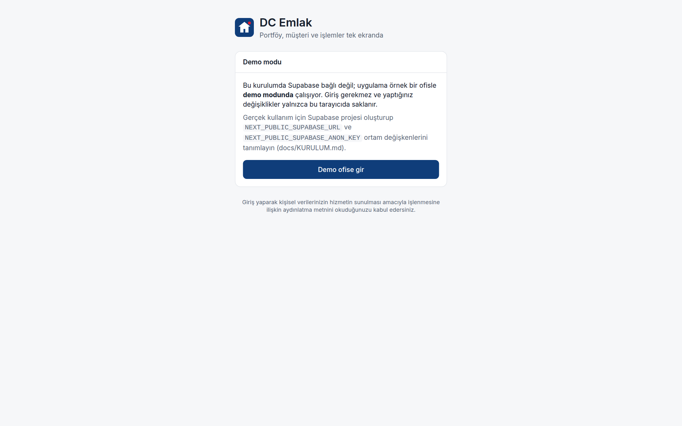
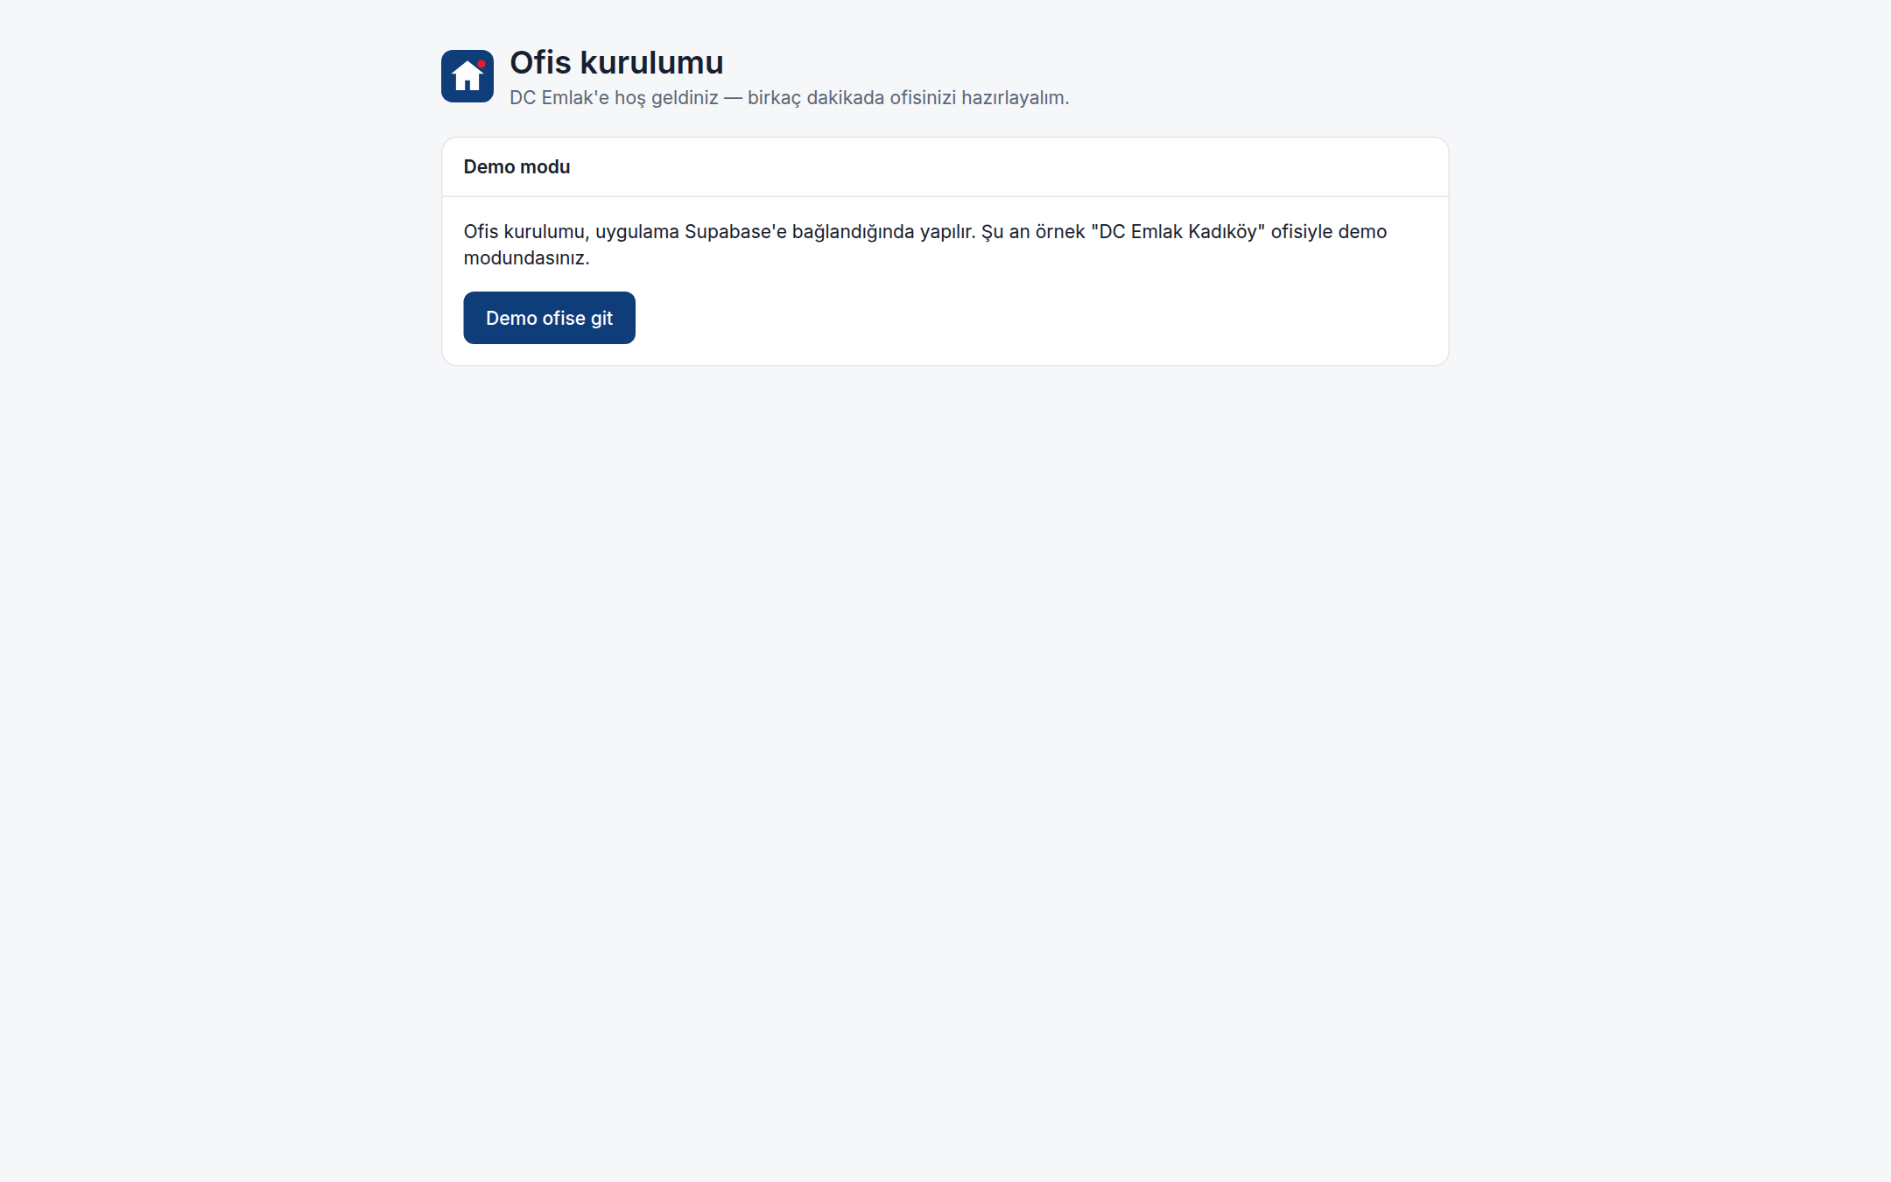
Adım 3 — İlk giriş ve ofis kurulumu
Giriş: e-postanızı yazın → gelen bağlantıya tıklayın veya 6 haneli kodu girin. İlk girişte hesap kendiliğinden açılır.
Ofis bilgileri: unvan, vergi no / TCKN (kontrol haneleri doğrulanır), MERSİS, taşınmaz ticareti yetki belgesi no + geçerlilik tarihi.
Sizin bilgileriniz: ad soyad, cep telefonu. Ofisi kuran kişi broker (yönetici) olur.
Paket seçimi: Temel / Profesyonel / Premium — 14 gün ücretsiz deneme, kart bilgisi istenmez.
Giriş: şifre yok, e-posta + kod
Ofis kurulumu ekranı
Yetki belgesi neden kurulumda soruluyor? Taşınmaz Ticareti Yönetmeliği gereği yetki belgesi olmayan işletme ilan veremez. Uyum Motoru, belge girilmeden veya süresi dolmuşsa hiçbir ilanın "Yayında" aşamasına geçmesine izin vermez; bitişe 30 gün kala Kokpit'te uyarı verir. Bilgileri sonra Ayarlar → Ofis'ten de tamamlayabilirsiniz.
Davetle katılan danışman: kendi e-postasıyla giriş yapar, "Davet koduyla katıl" sekmesine kodu girer. Bağlantı ?davet=KOD ile gelirse kod otomatik dolar.
DC Emlak · 13

Slide 14
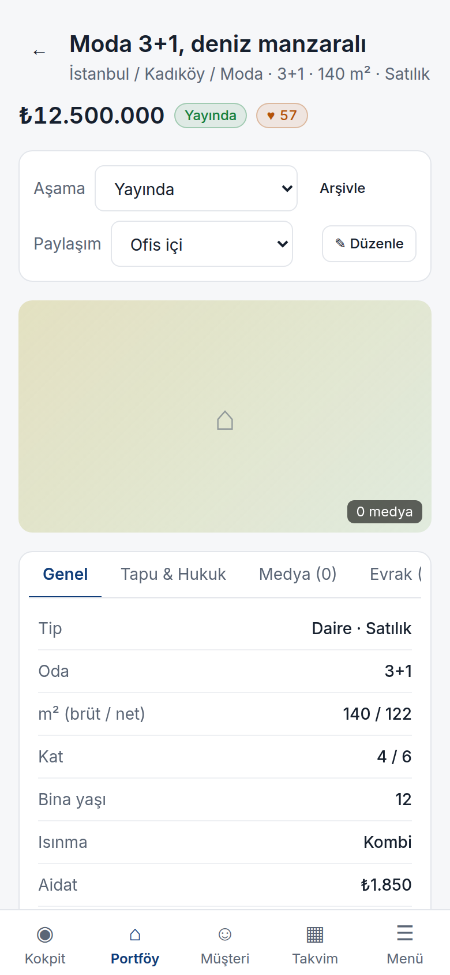
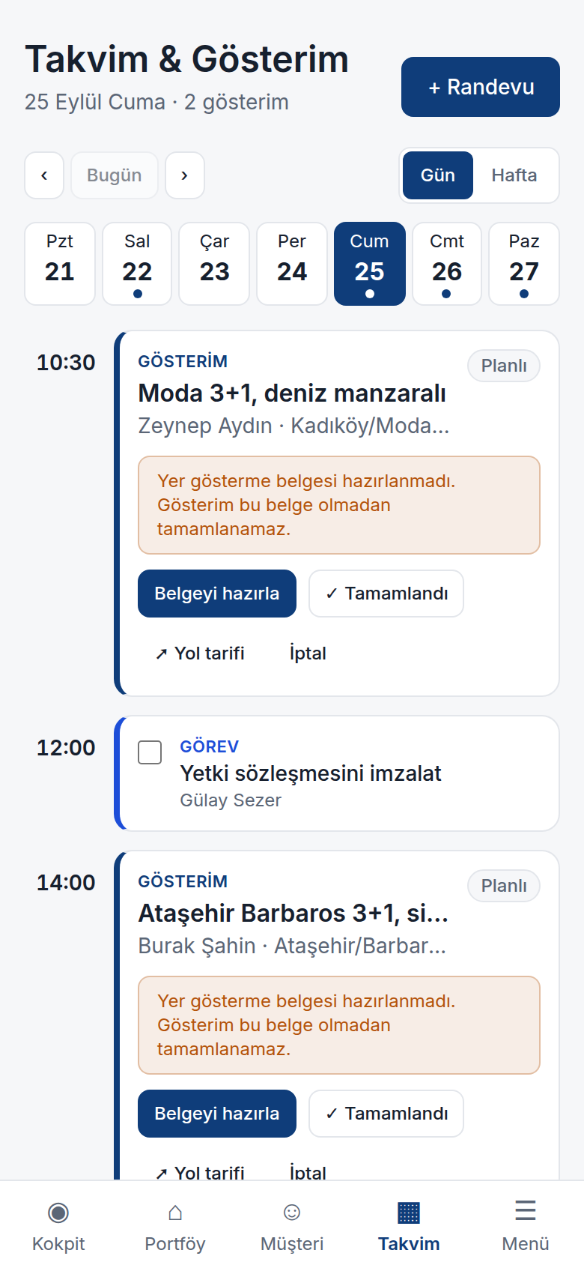
Adım 4 — Ekip daveti, roller ve telefona kurulum
Rol | Ne görür? | Ne yapabilir?
Broker | Tüm ofis kayıtları | Ofis & paket ayarları, ekip yönetimi, davet, entegrasyon anahtarları, komisyon paylaşımı, tüm veriyi dışa aktarma, denetim kaydı
Takım lideri | Tüm ofis kayıtları | Ekibin işlem hattını izler, Kokpit'te Ofis görünümü, uyum kayıtlarını okur
Danışman | Kendi kayıtları + ofisle paylaşılan portföyler | Portföy, müşteri, gösterim, teklif, belge; kendi komisyon payını görür
Asistan | Tüm ofis kayıtları | Evrak, randevu, ilan girişi ve toplu işlemler
1
Ayarlar → Ekip → Davet kodu oluştur: rolü seçin; kod 7 gün geçerli, tek kullanımlık.
2
WhatsApp ile gönder: davet mesajı ve bağlantı hazır gelir.
3
Pasifleştirme: ayrılan danışman ofis verisine erişemez; kayıtlarını devredin.
4
Telefona ekleme: tarayıcı menüsü → "Ana ekrana ekle". Uygulama gibi tam ekran açılır.
Güvenlik kuralı veritabanında: bir danışman başka danışmanın müşterisinin telefonunu ekranda gizlese bile veritabanından da çekemez (satır düzeyi güvenlik — RLS). Ofisler birbirinin verisini asla göremez.
DC Emlak · 14

Slide 15

Demo modu ve sorun giderme
Belirti | Çözüm
Giriş e-postası gelmiyor | Spam klasörü; ücretsiz e-posta limiti — bekleyin veya SMTP tanımlayın
E-postadaki bağlantı localhost'a gidiyor | Supabase Site URL / Redirect URLs Vercel adresine ayarlanmamış
"Veritabanı kurulumu eksik" | 0002_onboarding.sql çalıştırılmamış; migration'ları sırayla çalıştırın
type "plan_id" already exists | Dosya daha önce çalıştırılmış; bir sonrakine geçin
"Supabase Vault etkin değil" | Database → Extensions → supabase_vault açın
Uygulama hâlâ "Demo modu" diyor | Vercel değişkenleri eksik ya da Redeploy yapılmadı
"No Next.js version detected" | Root Directory app olarak ayarlanmamış
Danışman bazı kayıtları göremiyor | Beklenen davranış; rolü Ayarlar → Ekip'ten değiştirin
Demo modu
Supabase değişkenleri tanımlı değilse otomatik açılır
Giriş gerekmez; örnek "DC Emlak Kadıköy" ofisi, 10 portföy, 10 kişi, FSBO ilanları, gösterimler hazır
Değişiklikler yalnızca o tarayıcıda (localStorage)
Ayarlar → Veri & KVKK → Demo verisini sıfırla ile başa dönülür
Sunum ve eğitim için idealdir; gerçek müşteri verisi girmeyin
DC Emlak · 15

Slide 16
03
Modüller ve kullanım
13 modülün her ekranı, butonu ve akışı — ekran görüntüleriyle.

Slide 17








Modül haritası
Sol menüde üç grup: Günlük · Satış · Ofis. Telefonda alt menü + Menü tuşu
GÜNLÜK
Kokpit
Takvim & Gösterim
SATIŞ
Portföyler
Müşteriler
FSBO Radar
Eşleştirme
İşlemler
OFIS
Sözleşmeler & İmza
Hesaplayıcılar
Raporlar
İçe aktar
Ayarlar & Paket
Giriş & Kurulum
Global özellikler: her ekranda açık/koyu tema uyumu · telefonda tek elle kullanım (44 px dokunma alanları) · Türkçe duyarlı arama (ı/i, ş/s fark etmez) · her kayıtta denetim izi
DC Emlak · 17

Slide 18
Kokpit — "Bugün ne yapmalıyım?"
Açılış ekranı rapor değil, öncelik sırasına dizilmiş aksiyon listesidir
Hızlı işlemler: Yeni portföy, Yeni müşteri, Gösterim planla, Hesaplayıcı
Aylık hedef: "Hedef belirle" ile ciro hedefi; gerçekleşen = bu ay açılan işlemlerin komisyon matrahı
Beklenen komisyon: aşama olasılığı × hizmet bedeli (Aday %5 … Tapu %95), KDV hariç
Uyum uyarıları: EİDS, yetki, yer gösterme belgesi sayacı
Aktif portföy: yayındaki ve satış hattındaki portföy sayısı
Satış hattı: aşama başına adet + beklenen komisyon çubuğu
Benim / Ofis: broker ve takım lideri tüm ofisi görebilir
DC Emlak · 18

Slide 19
Kokpit'in "Bugün" listesine düşen 8 aksiyon türü
Her satır tıklanınca ilgili ekrana götürür; renk: kırmızı engel · turuncu uyarı · mavi bilgi
Aksiyon | Ne zaman düşer? | Tıklayınca
Portföy yayına çıkamaz | Yetki/Yayında aşamasında EİDS onayı, imzalı yetki sözleşmesi veya ofis yetki belgesi eksik | Portföy kartı · Uyum paneli
Yetki belgesi bitiyor / bitti | Ofisin taşınmaz ticareti yetki belgesi 30 gün içinde bitiyor veya bitmiş | Ayarlar → Ofis
Yetki sözleşmesi bitiyor | Portföyün yetki sözleşmesine 30, 15, 7 gün kaldı veya süresi doldu | Portföy kartı
Bugünkü gösterim | Bugün planlı gösterim; yer gösterme belgesi yok veya imzasızsa uyarı | Takvim
Görev (bugün / gecikmiş) | Vadesi bugün ya da geçmiş, tamamlanmamış görevler | Müşteri kartı / Takvim
Müşteri soğuyor | Alıcı/kiracı/yatırımcıyla 14 günden uzun süredir temas yok veya sonraki adımı yok | Müşteri kartı
Sıcak FSBO | Skoru 60+ olan ve başka danışmana atanmamış sahibinden ilan | FSBO Radar
Fiyat revizyonu önerisi | Yayındaki portföyün sağlık skoru 60'ın altında | Portföy kartı
DC Emlak · 19

Slide 20
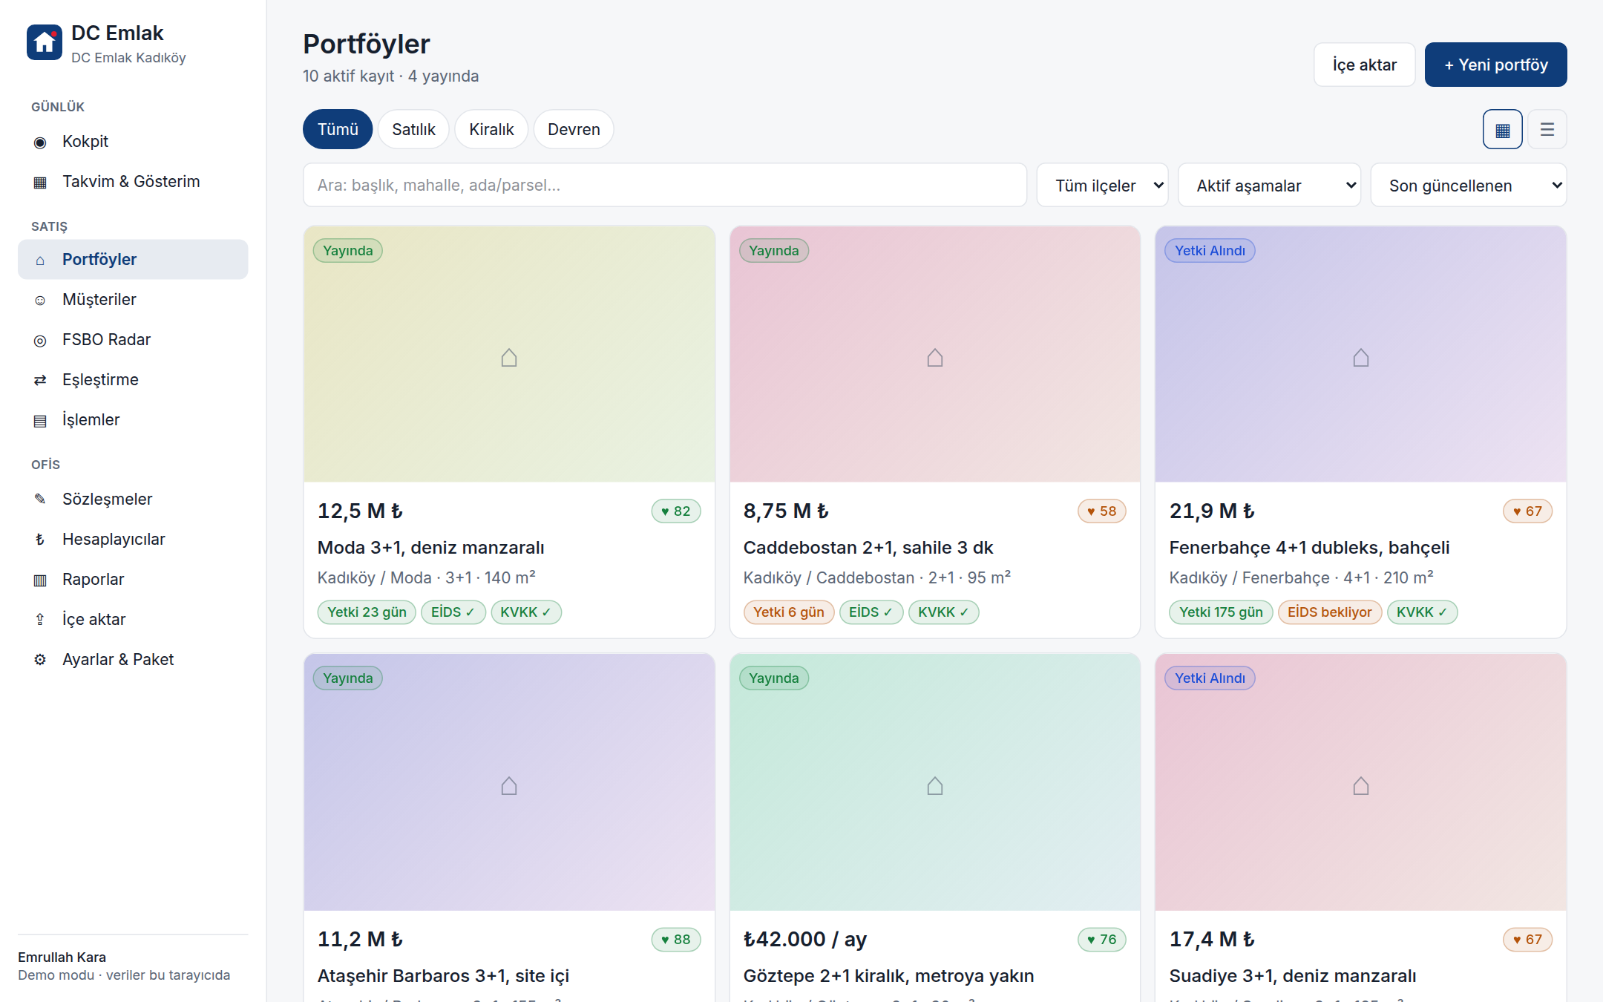
Portföyler — tüm stok tek bakışta
Görünüm: kart veya liste; kartta fotoğraf, fiyat, konum, oda/m², aşama, sağlık skoru
Uyum rozetleri: yetki (kalan gün / imzasız / doldu), EİDS, malik KVKK durumu
Filtreler: Satılık / Kiralık / Devren, ilçe, aşama (aktif veya arşiv dahil)
Arama: başlık, mahalle, ada/parsel — Türkçe karakter duyarsız
Sıralama: son güncellenen, en yeni, fiyat artan/azalan, sağlık (düşük önce)
Boş ofis için: "Excel/CSV'den aktar" ile tüm listeyi dakikalar içinde taşıyın
DC Emlak · 20

Slide 21
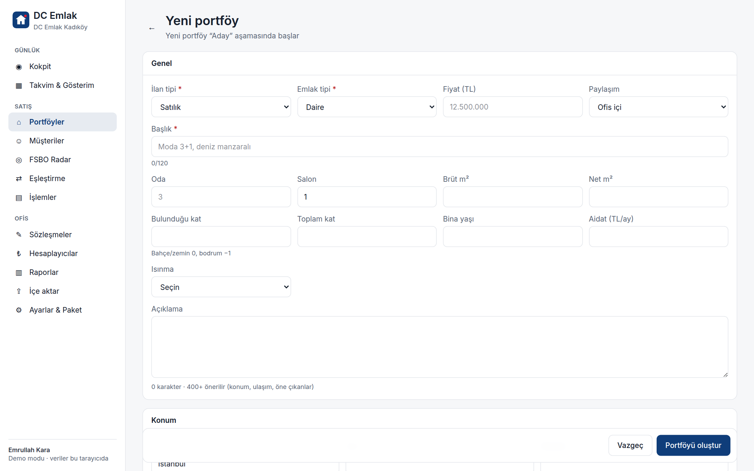





Yeni portföy kaydı — tek form, eksiksiz tapu bilgisi
Genel
İlan ve emlak tipi (daire, villa, arsa, dükkân, ofis…), başlık, fiyat, oda+salon, brüt/net m², kat, bina yaşı, aidat, ısınma
Konum
İl/ilçe/mahalle, açık adres (paylaşımlı portföyde gizli), enlem/boylam — "Bulunduğum konumu kullan" tek tık
Tapu & Hukuk
Ada, parsel, bağımsız bölüm, tapu türü, iskân, kredi, takyidat tarihi, ipotek, haciz, şerh, imar, TAKS/KAKS
Özellikler
Asansör, otopark, kapalı otopark, site, havuz, balkon, bahçe, deniz manzarası, eşyalı, güvenlik, metroya yakın…
Malikler
Fiyat değiştiğinde fiyat geçmişine otomatik eklenir · rakamlar "12.500.000" veya "12,5 M" yazılabilir
Kayıtlı kişi seç veya yeni kişi ekle; hisse (1/2, %50), vekil aracılığıyla işareti
DC Emlak · 21

Slide 22
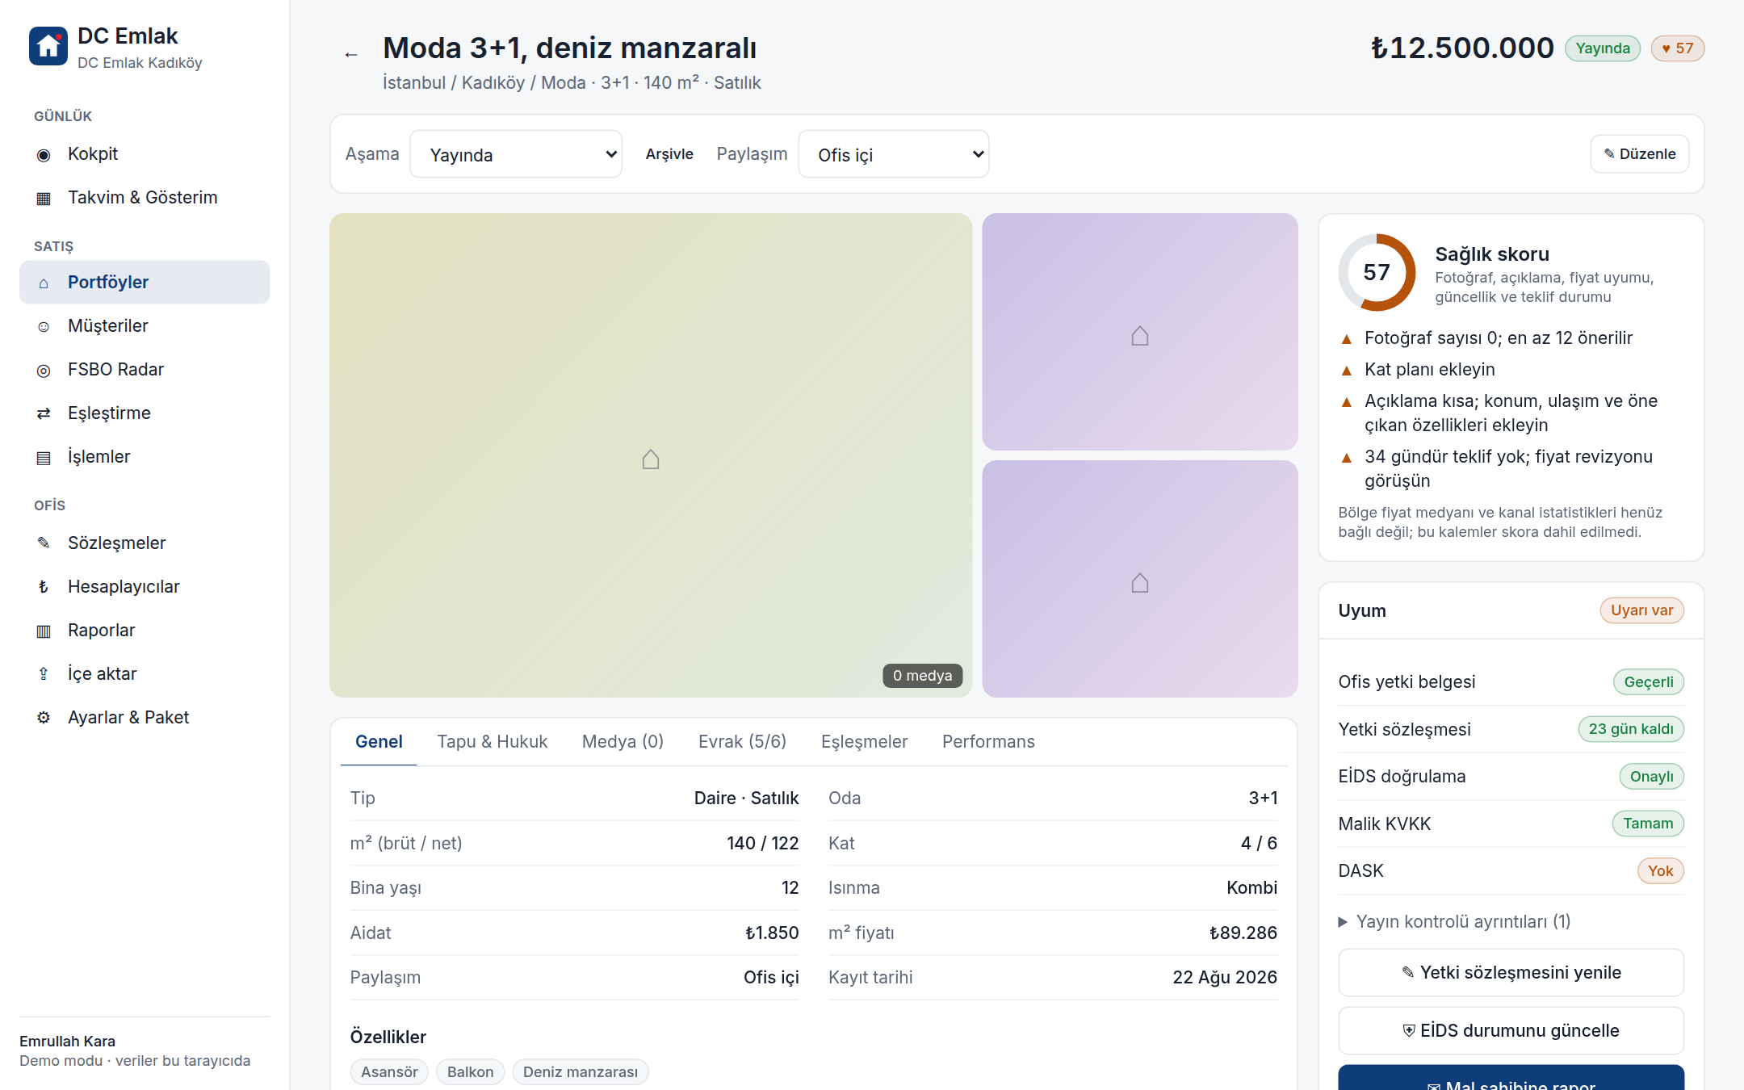
Portföy kartı — 6 sekme + sağlık skoru + uyum paneli
Sekme | İçerik
Genel | Özellikler, malikler, fiyat geçmişi, açıklama + mevzuat filtresi
Tapu & Hukuk | Tapu bilgileri, iskân/ipotek/haciz uyarıları, haritada aç
Medya | Fotoğraf, kat planı, video, 360°, sanal mobilya
Evrak | Yetki, DASK, iskân, KVKK, takyidat kontrol listesi
Eşleşmeler | Bu portföye uyan alıcılar, puan ve gerekçe
Performans | Portföyde gün, fiyat değişikliği, gösterim, teklif, geri bildirim
Mevzuat filtresi: "en ucuz", "garantili kira getirisi", "kaçırılmayacak fırsat", "piyasanın altında", "%100 kredi" gibi yanıltıcı ifadeler ilan metninde işaretlenir.
DC Emlak · 22

Slide 23







Portföy kartının araçları — portföyü kaybetmemek için
Sağlık skoru (0–100)
Yetki sözleşmesi
Fotoğraf sayısı (12+), kat planı, açıklama uzunluğu, fiyat uyumu, güncellik, teklifsiz geçen gün. Her eksik için somut öneri: "Kat planı ekleyin".
Münhasır/genel, hizmet bedeli oranı (yasal tavanı aşamaz), başlangıç, bitiş, imza tarihi. "Yeni dönem olarak kaydet" ile yenileme; eskisi geçmişte kalır.
EİDS durumu
Mal sahibine rapor
Yok → Talep edildi → Onaylandı / Reddedildi + doğrulama no. Malike e-Devlet adım adım yönlendirme mesajı WhatsApp ile hazır.
Haftalık rapor metni otomatik: gösterim, teklif, geri bildirim, fiyat. WhatsApp, e-posta veya kopyala; gönderim zaman tünelene işlenir.
Medya yönetimi
DASK ve takyidat
Fotoğraflar 1280 px'e küçültülerek yüklenir; kapak yap, öne/sona al, sil. Sanal mobilya görselleri "Temsilîdir" etiketi alır.
Poliçe no + bitiş tarihi girilir; "Bugün sorgulandı" ile takyidat tarihi güncellenir. Kapanışta zorunlu kontroller.
Paylaşım seviyesi
Arşivle
Özel / Ofis / Ağ. Paylaşımlı portföyde malik iletişimi yalnızca portföy sahibine ve yöneticilere görünür.
Portföy listelerden ve eşleştirmeden çıkar; kayıt ve belgeler saklanmaya devam eder, geri alınabilir.
DC Emlak · 23

Slide 24
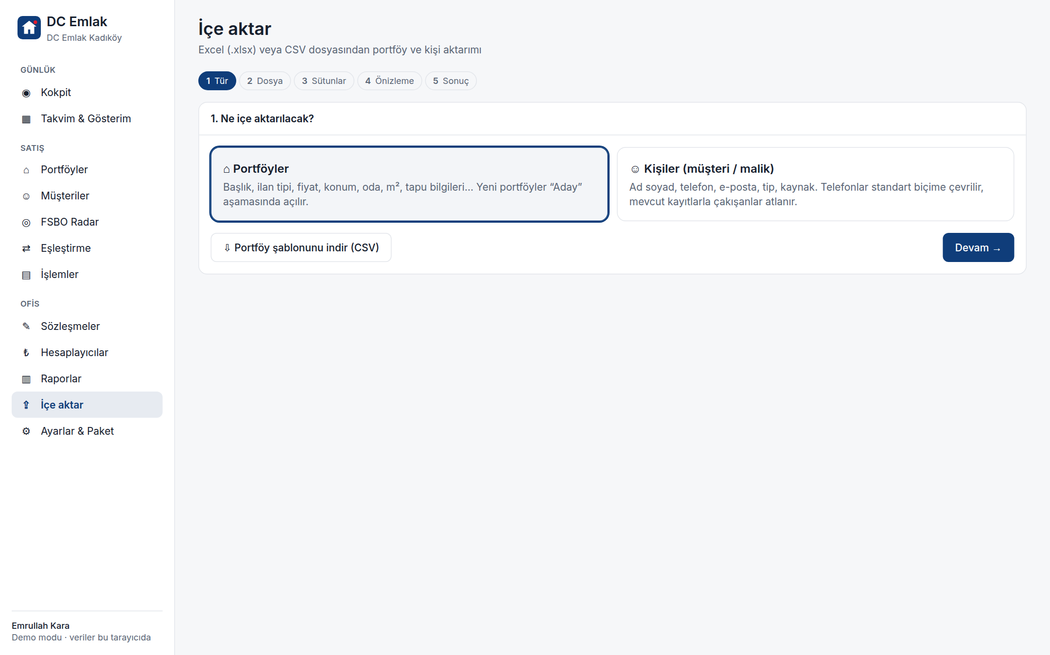
İçe aktarma — Excel/CSV'deki eski listeniz 5 adımda içeride
1
Ne içe aktarılacak? Portföy veya Kişi seçin. "⇩ Şablon" ile hazır CSV şablonunu indirin.
2
Dosya yükle: .xlsx (çok sayfalıysa sayfa seçimi) veya .csv (; , veya sekme ayraçlı, Türkçe karakterli).
3
Sütunları eşleyin: Başlıklar otomatik tahmin edilir ("Fiyat", "price", "Tel"…); istemediğiniz sütun "— Aktarma —".
4
Önizleme ve doğrulama: her satır Tamam / Uyarı / Hata; "12,5 M", "3+1", "evet/hayır" okunur; mükerrer telefon uyarılır.
5
Sonuç: kaç kayıt aktarıldı, kaçı hatalı atlandı. Sağlık skoru aktarımda hesaplanır.
KVKK notu: içe aktarılan kişiler için rıza kaydı oluşturulmaz; pazarlama mesajından önce Müşteriler modülünden rıza alınmalıdır (Uyum Motoru engeller).
DC Emlak · 24

Slide 25
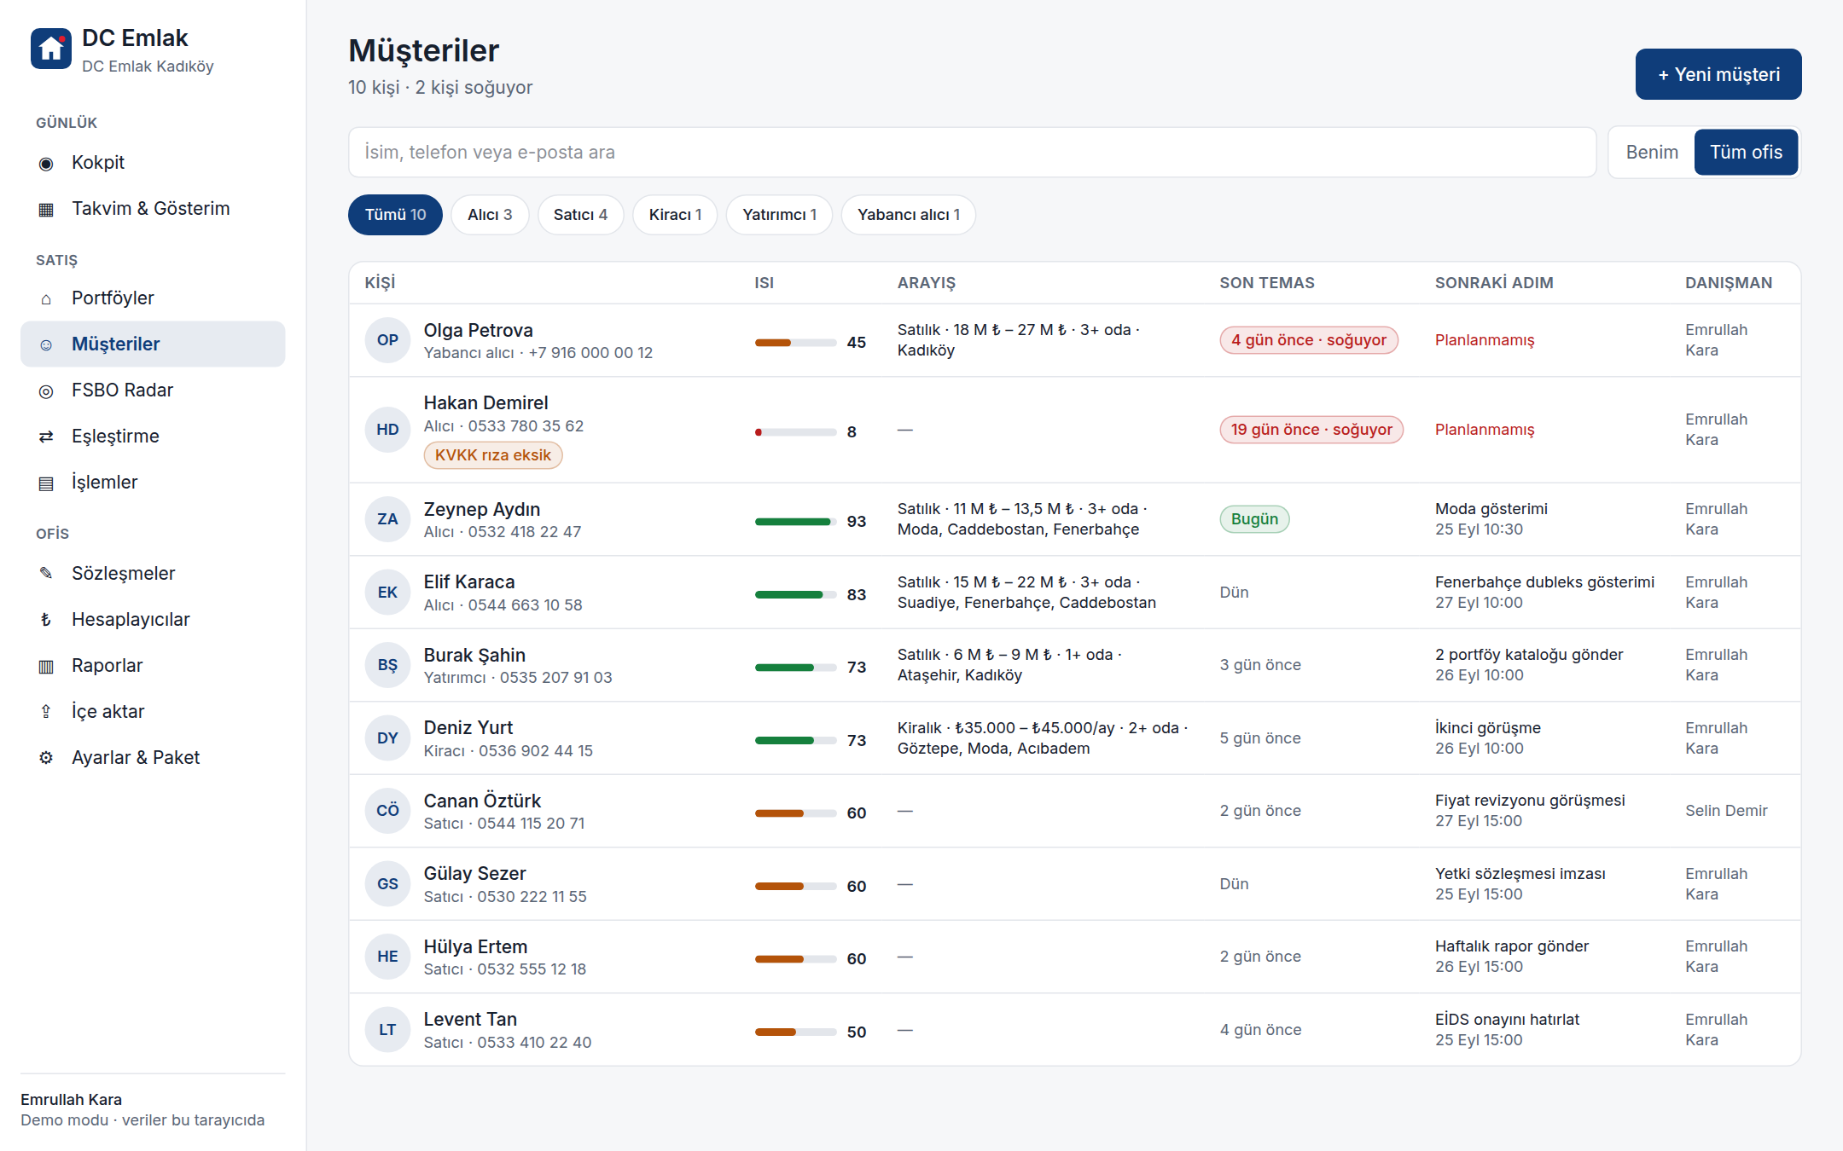
Müşteriler — "Hiçbir müşteri soğumaz"
Kişi tipleri: alıcı, satıcı, kiracı, kiraya veren, yatırımcı, yabancı alıcı, referans
Isı skoru: son temas, sonraki adım, aktif arayış, kredi ön onayı ve gösterim sayısından hesaplanır
Soğuyor uyarısı: 14 gün temas yok veya sonraki adım planlanmamış
Arama: isim, telefon (rakamlarla), e-posta
Kapsam: Benim / Tüm ofis (broker, asistan, takım lideri)
Rozetler: KVKK rıza eksik, bugün yapılacak, başka danışmanın kaydı
DC Emlak · 25

Slide 26
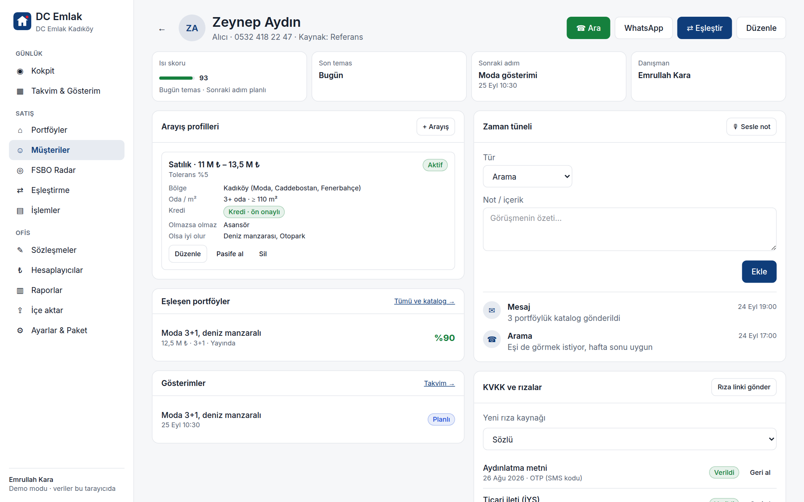





Müşteri kartı — arayış, zaman tüneli, KVKK
Tek tık iletişim
☎ Ara (tel:), WhatsApp, ⇄ Eşleştir, Düzenle
Arayış profilleri
İlan tipi, bütçe min/max + tolerans %, ilçeler, mahalleler, en az oda / m², kredi kullanacak, ön onay, olmazsa olmaz ve olsa iyi olur kriterleri, aktif/pasif
Zaman tüneli
Arama, mesaj, not, sesli not, gösterim, görev, e-posta; görevlerde vade ve "sonraki adım olarak ayarla"
Sesle not
Konuşun, metne dönüşsün (tarayıcı destekliyorsa); değilse telefon klavyesi dikte ipucu
Mükerrer kontrol
Aynı telefonla kayıtlı kişi varsa uyarır, mevcut kaydı açtırır
DC Emlak · 26

Slide 27
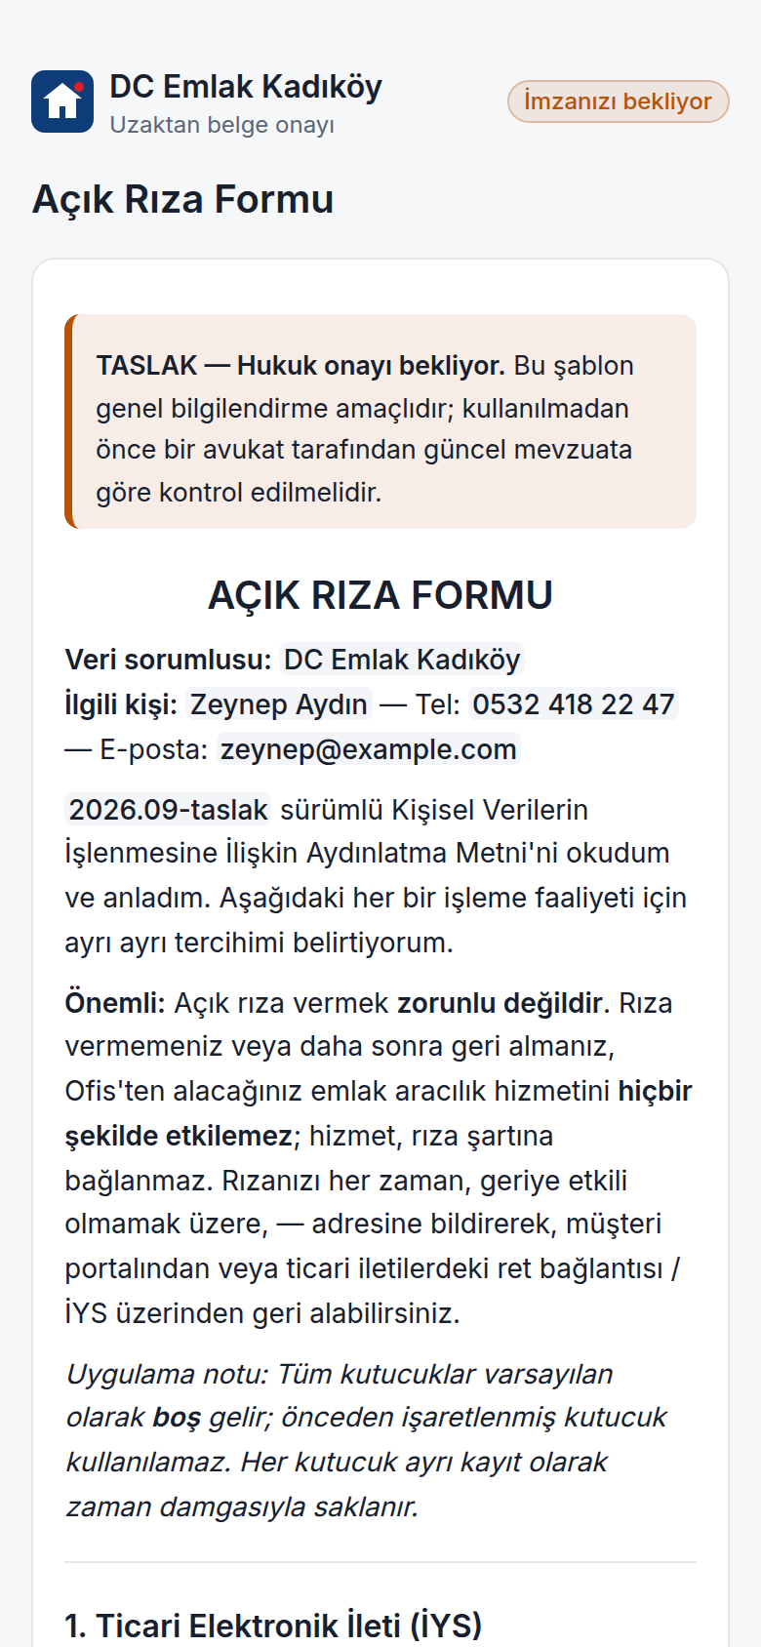
KVKK rızası — müşteri telefonundan 1 dakikada imzalar
1
Müşteri kartı → KVKK ve rızalar: aydınlatma, ticari ileti (İYS), arama kaydı, yurt dışı aktarım, görsel kullanımı — her biri ayrı.
2
Elle kaydet: sözlü / form / OTP kaynağı seçilerek "Kaydet"; "Geri al" silmez, denetim için saklar.
3
"Rıza linki gönder": Açık Rıza Formu kişiye özel dolar, tek kullanımlık imza bağlantısı WhatsApp'a hazır gelir.
4
Müşteri linki açar: giriş yapmadan formu okur, adını yazar, kutucukları işaretler, "Onaylıyorum ve imzalıyorum".
5
Kanıt saklanır: zaman damgası, belge özeti (SHA-256), cihaz bilgisi; bağlantı imzadan sonra geçersiz olur.
6
Sonuç: rıza yoksa katalog ve pazarlama mesajları Uyum Motoru tarafından engellenir.
DC Emlak · 27

Slide 28
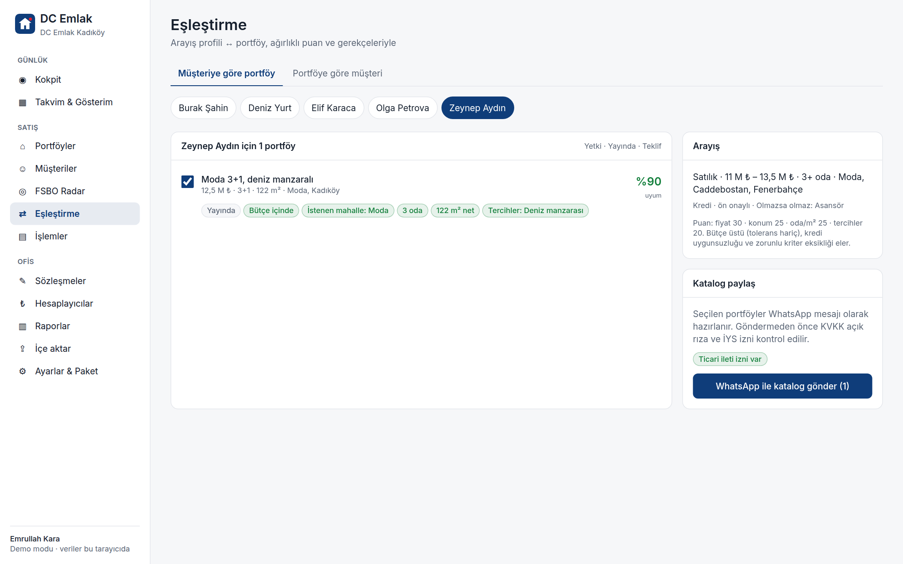
Eşleştirme — doğru portföy, doğru alıcıya, saniyeler içinde
İki yönlü: Müşteriye göre portföy · Portföye göre müşteri
Sert filtreler (eler): bütçe üstü (tolerans hariç), kredi uygunsuzluğu, zorunlu kriter eksikliği, bölge dışı
Gerekçeli sonuç: "Bütçe içinde", "İstenen mahalle: Moda", "Tercihler: balkon"
Katalog paylaş: seçilen portföyler WhatsApp mesajı olur; önce KVKK + İYS izni kontrol edilir
Ters eşleştirme: uygun portföy yoksa FSBO Radar'da hedefli av önerisi
DC Emlak · 28

Slide 29
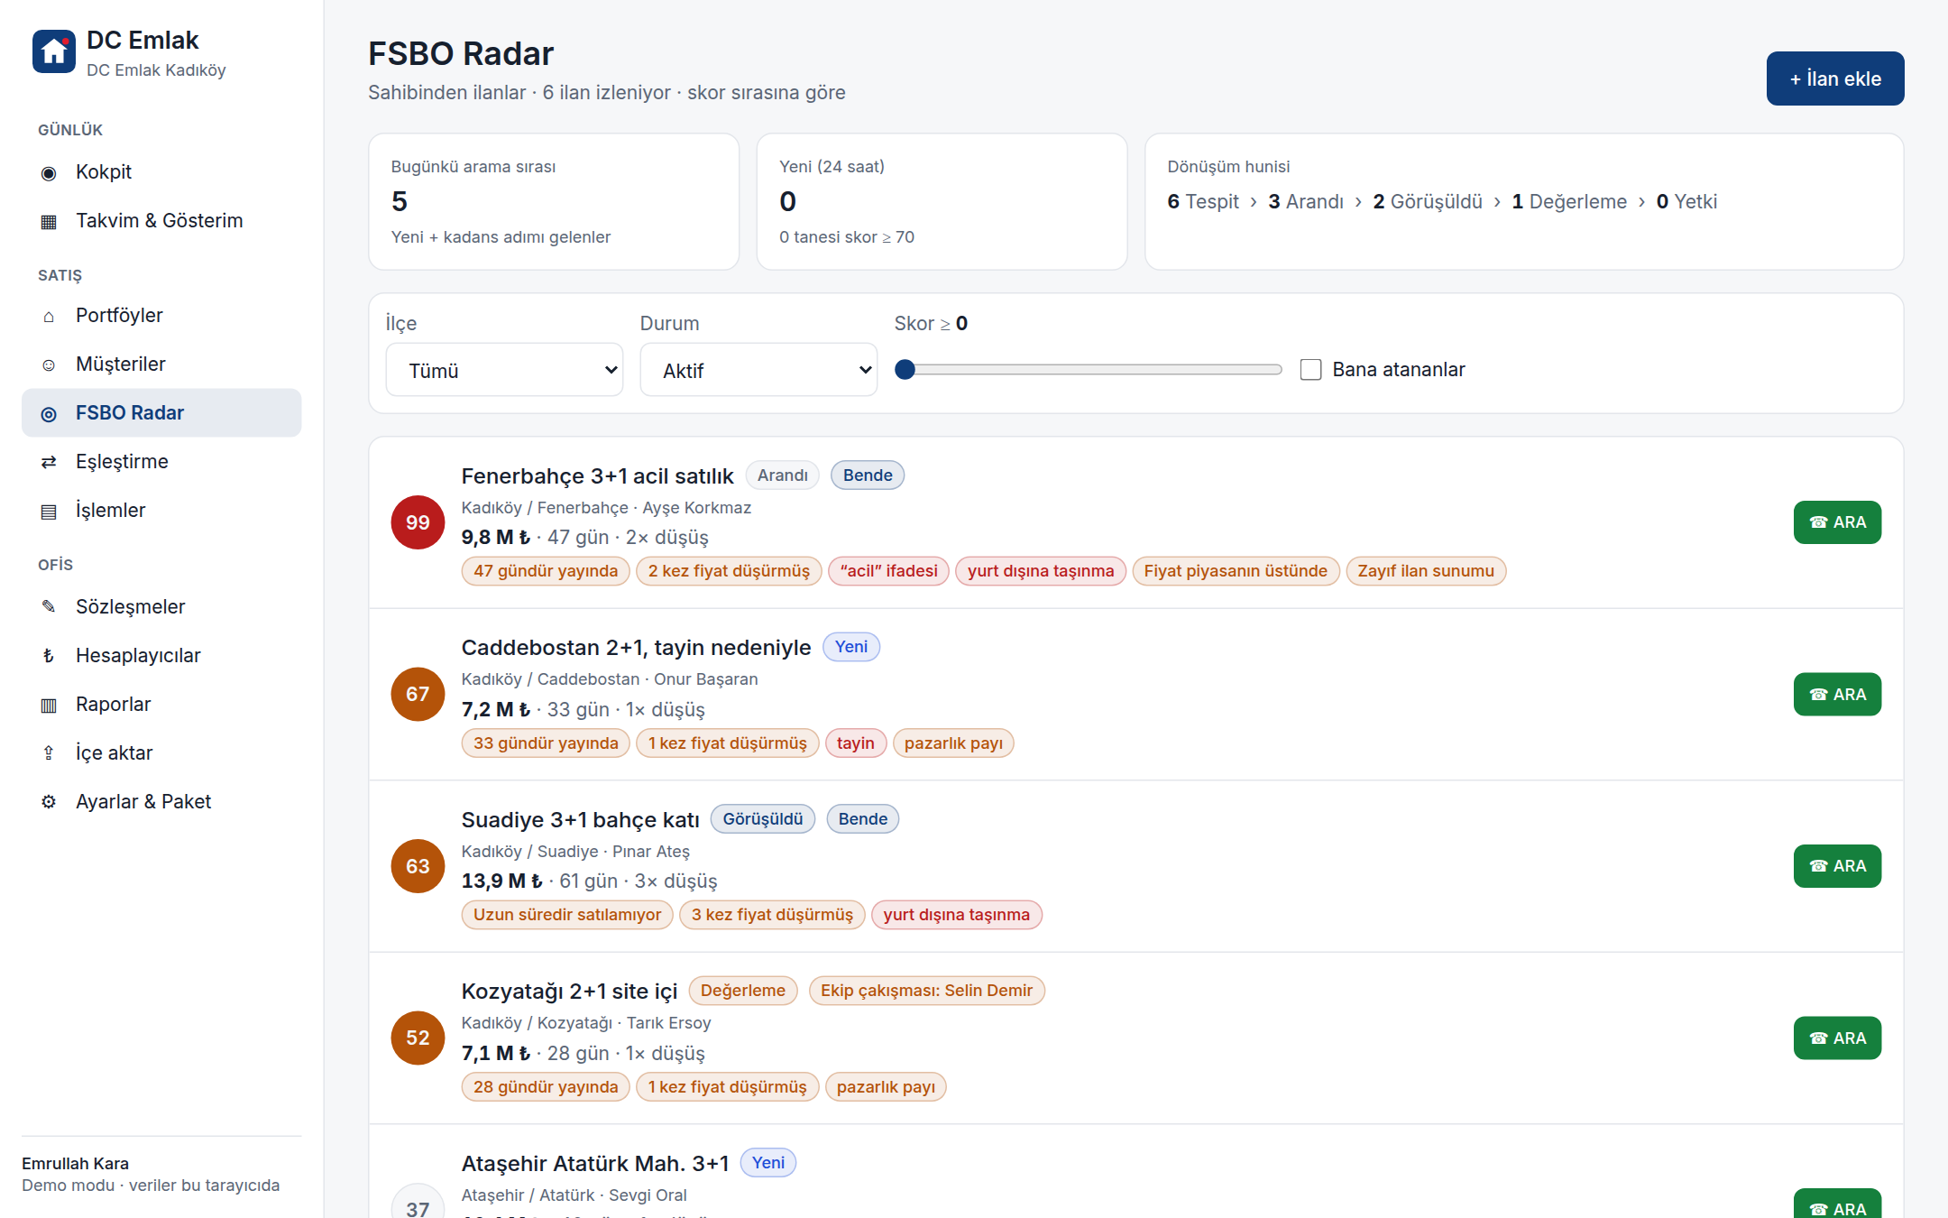
FSBO Radar — sahibinden ilanları portföye çeviren makine
Sıcaklık skoru neye bakar?
Sinyal | Etkisi
İlan yaşı 21–60 gün | En verimli dönem (kendi satamadığını anlıyor)
Fiyat düşüşü | Her düşüş skoru artırır
"acil", "tayin", "yurt dışı", "borç", "miras", "pazarlıklı" | Satış motivasyonu sinyali
Fiyat piyasanın %10+ üstünde | Profesyonel desteğe ihtiyaç
6'dan az fotoğraf | Zayıf ilan sunumu
Üst panel: bugünkü arama sırası, yeni (24 saat), dönüşüm hunisi
Filtreler: ilçe, minimum skor, durum, bana atananlar
+ İlan ekle: başlık, bağlantı, fiyat, malik, açıklama, foto/fiyat düşüşü sayısı
Yasal: otomatik veri çekme (scraping) yok; kayıtlı arama bağlantılarından elle eklenir
DC Emlak · 29

Slide 30
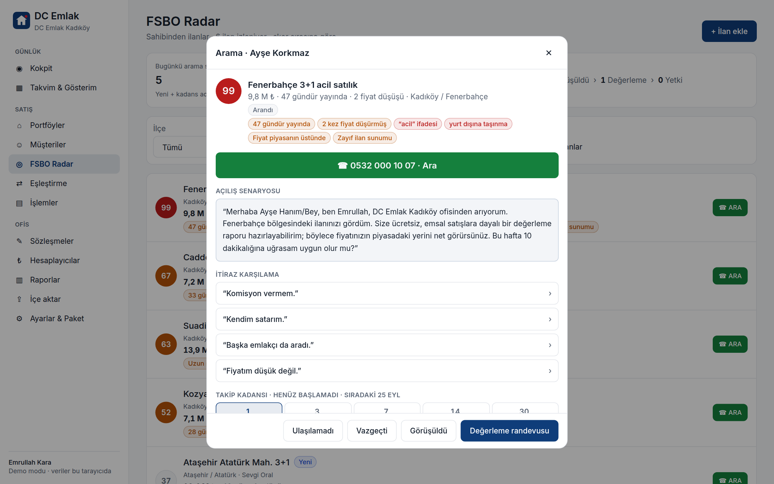
"ARA" ekranı — senaryo, itiraz cevapları, takip kadansı
Tek tuşla arama: malik telefonu tel: bağlantısıyla
Kişiselleştirilmiş açılış senaryosu: malik adı, mahalle, ücretsiz emsalli değerleme teklifi
4 itiraz cevabı: "Komisyon vermem" · "Kendim satarım" · "Başka emlakçı da aradı" · "Fiyatım düşük değil"
Takip kadansı: 1. gün ilk arama → 3. gün değerleme raporu → 7. gün piyasa bülteni → 14. gün yeniden arama → 30. gün "hâlâ yayında" mesajı
Sonuç butonları: Ulaşılamadı · Görüşüldü · Değerleme randevusu · Vazgeçti — durum güncellenir, sıradaki adım Kokpit'e görev olarak düşer
Ekip çakışması: başka danışmana atanmışsa adıyla uyarır
⌂ Portföye dönüştür: kişi + portföy + malik bağı tek tıkla oluşur
DC Emlak · 30

Slide 31
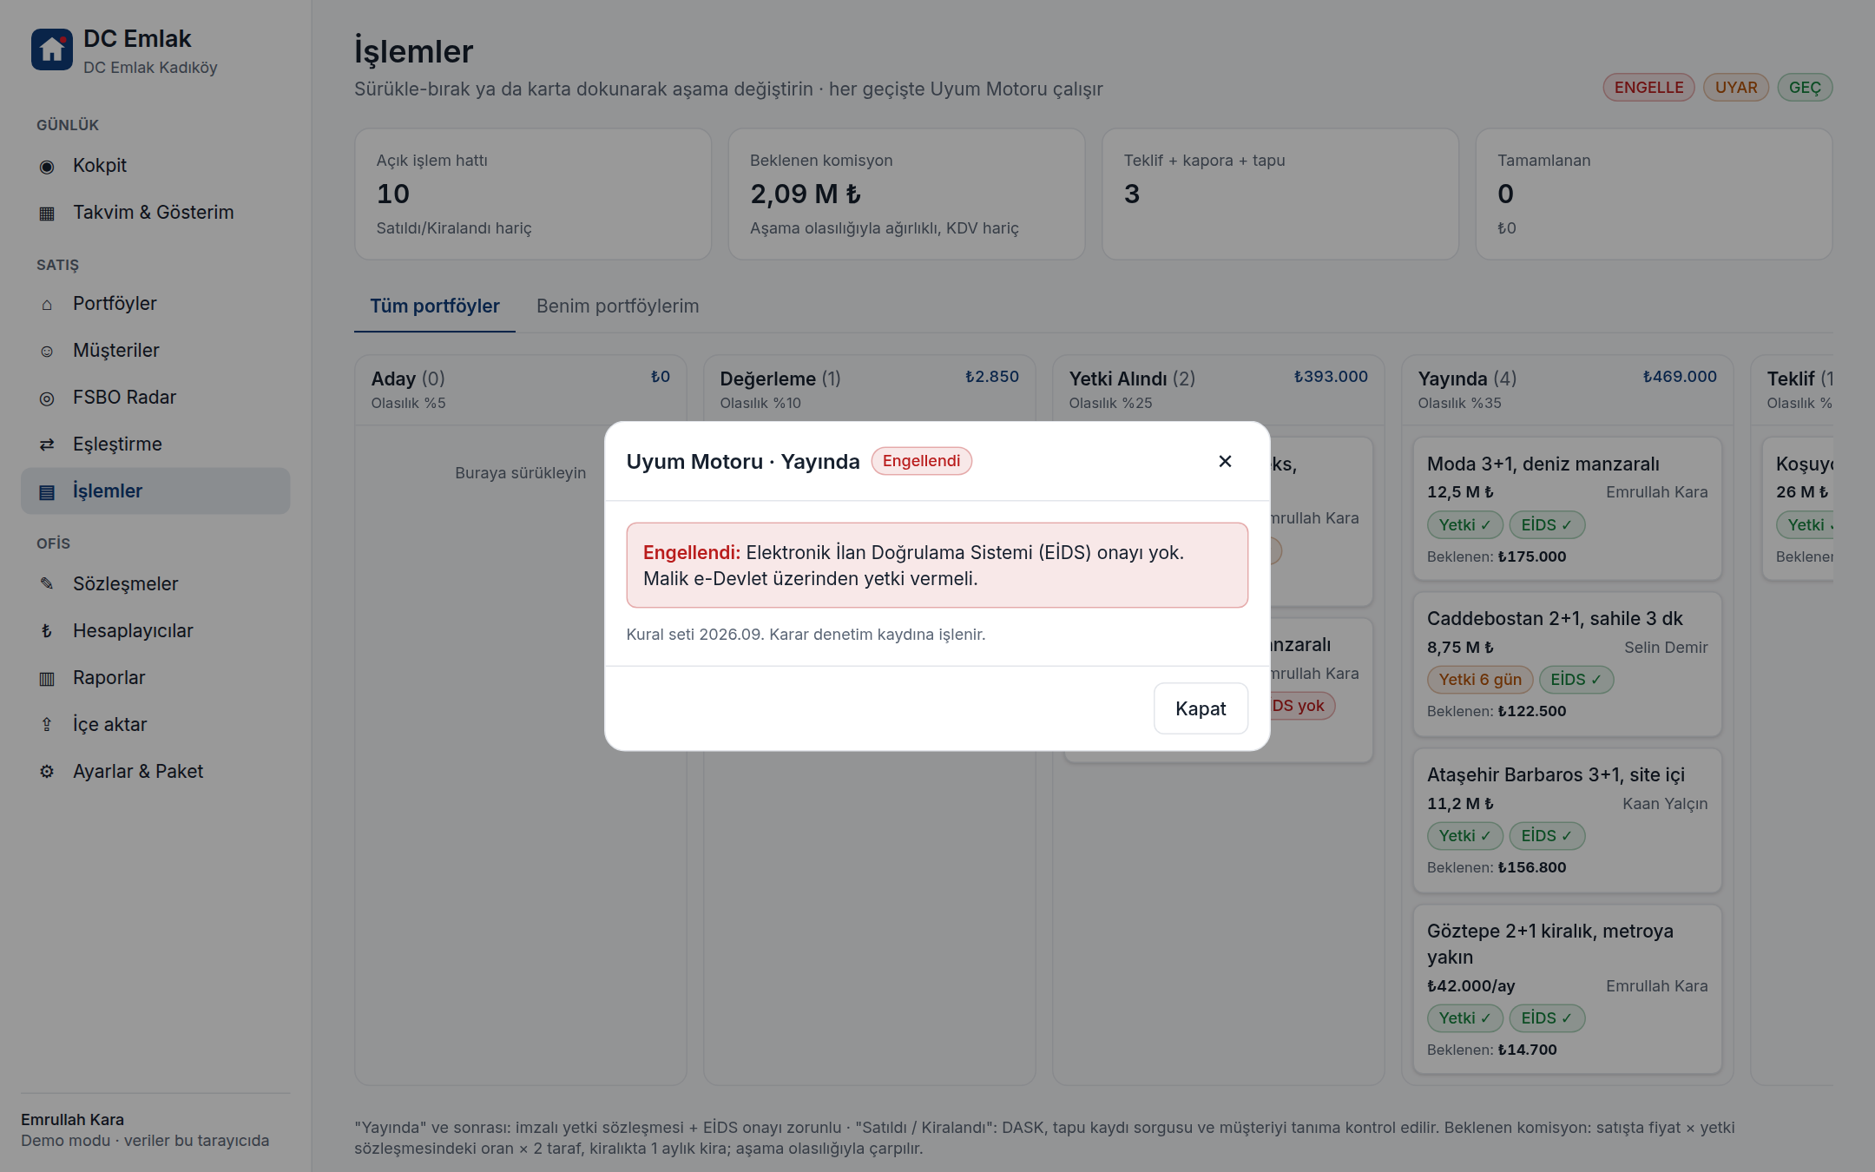
İşlemler — sürükle-bırak satış hattı, her geçişte Uyum Motoru
Masaüstü: kartı sürükleyip bırakın; telefonda karta dokunup aşama seçin
"Yayında" ve sonrası: imzalı yetki sözleşmesi + EİDS onayı zorunlu
"Satıldı/Kiralandı": DASK, tapu kaydı sorgusu, müşteriyi tanıma (MASAK)
ENGELLE / UYAR / GEÇ: uyarıda gerekçe yazılarak devam; her karar denetim kaydına
Kart üstünde: fiyat, danışman, yetki/EİDS rozetleri, beklenen komisyon
DC Emlak · 31

Slide 32
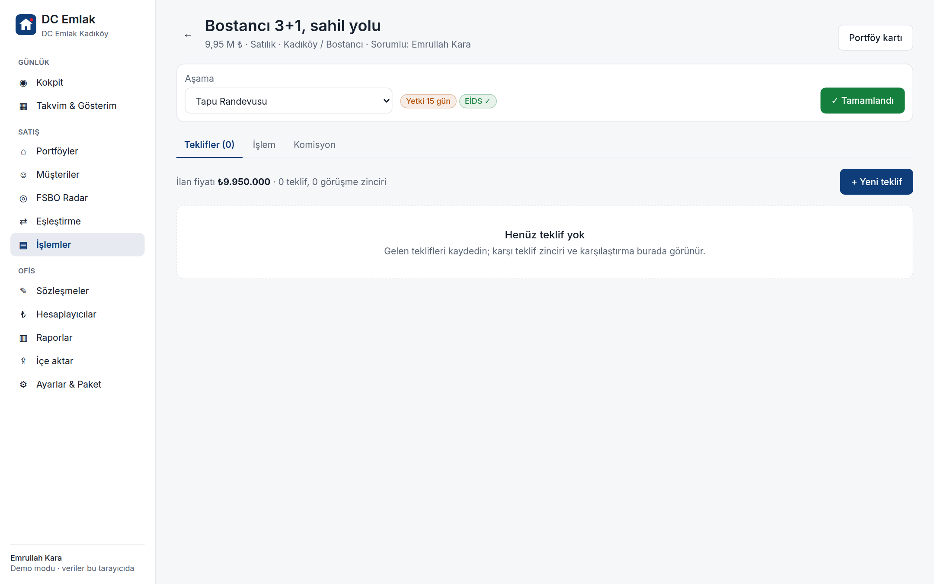
İşlem alanı — teklif zinciri ve kapanış kontrol listesi
Satış kontrol listesi | Kiralama kontrol listesi
Tapu kaydı (takyidat) sorgusu ● | Kimlik ve gelir kontrolü ●
İskân / kat mülkiyeti ● | Kefil
DASK poliçesi ● | Depozito (en çok 3 aylık kira) ●
Aidat borcu yok yazısı | Demirbaş listesi
Emlak vergisi borcu yok yazısı | Fotoğraflı teslim tutanağı ●
Müşteriyi tanıma (MASAK) ● | Kira sözleşmesi ●
Kredi / ekspertiz | DASK ●
Tapu randevusu ve harç ● | Abonelik devirleri
Abonelikler, anahtar teslimi
Fatura ve komisyon tahsilatı ●
Teklifler
Teklif veren (kayıtlı veya yeni kişi), tutar, ödeme, teslim, geçerlilik, koşullar. Karşı teklif zinciri; Kabul et → diğer açık teklifler reddedilir, işlem kaydı oluşur, portföy Uyum Motoru üzerinden Kapora'ya geçer. Reddet / Süresi doldu işaretle.
● zorunlu adım · "Tapuya X gün" sayacı · kapanış uyum ön kontrolü
DC Emlak · 32

Slide 33
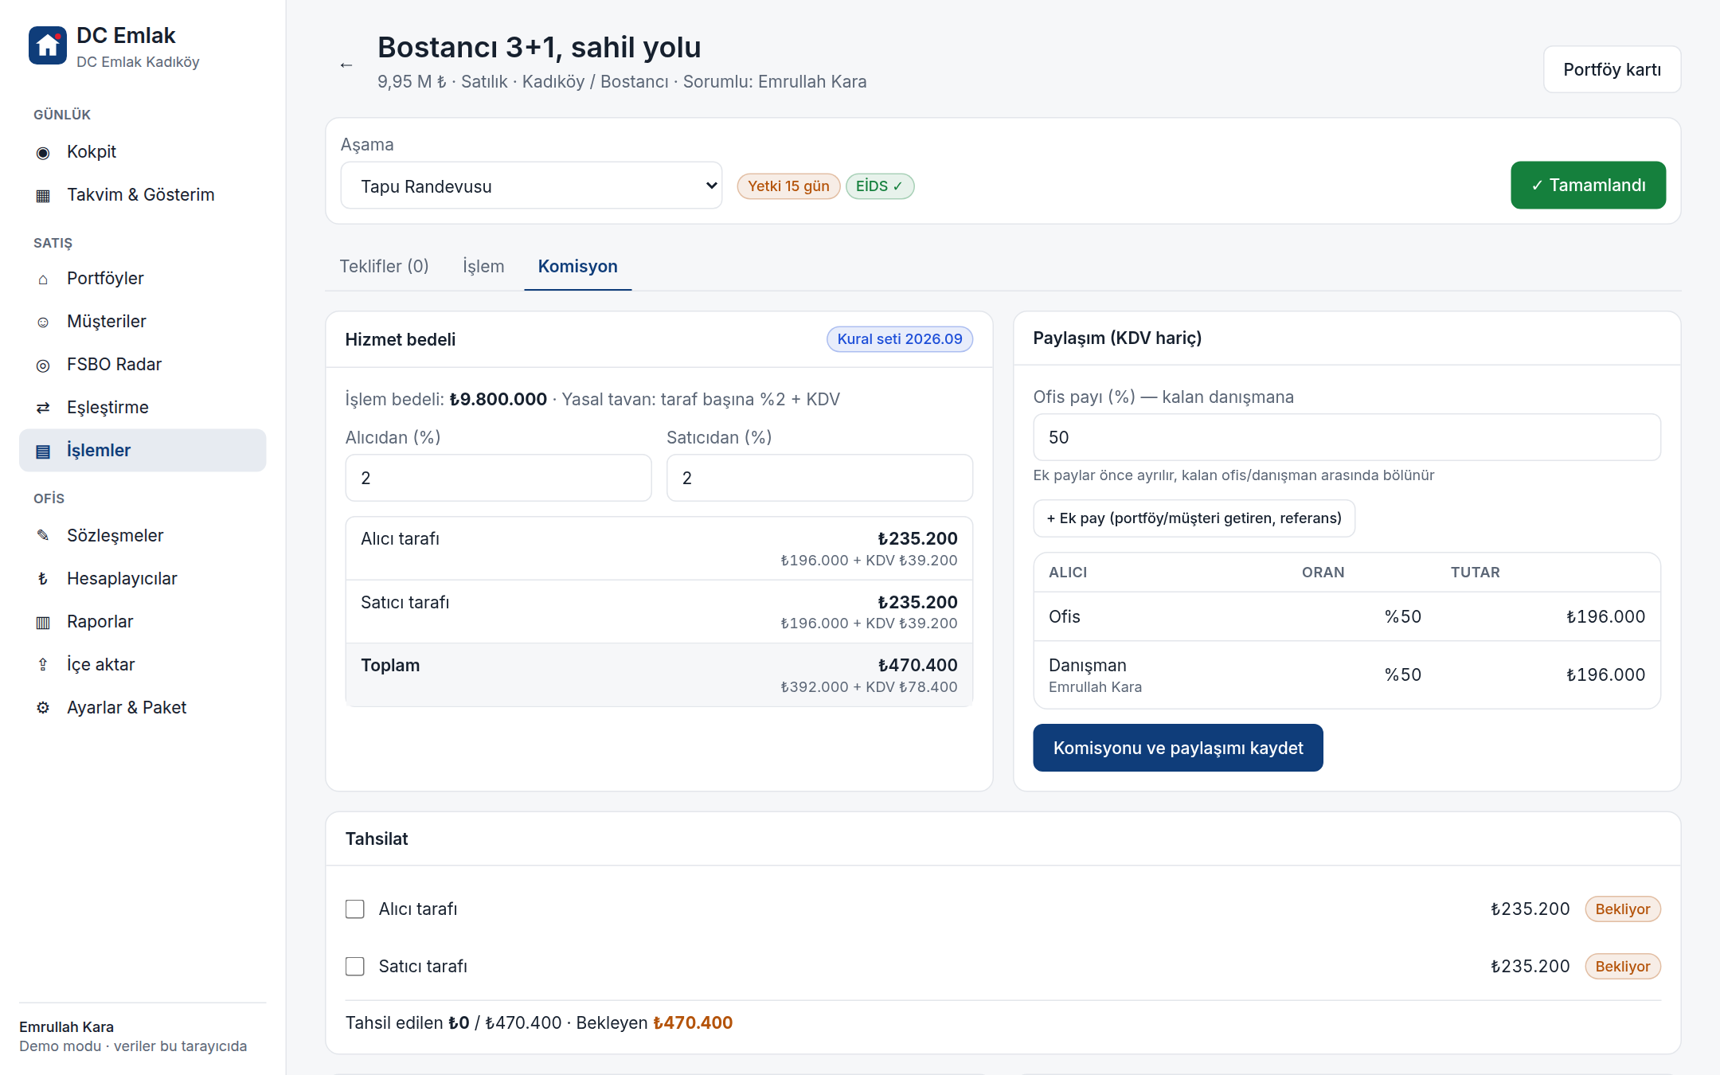
Komisyon ve paylaşım — yasal tavan kontrollü, kuruşu kuruşuna
Örnek: 10.000.000 ₺ satış, iki taraftan %2
Kalem | Tutar
Alıcı hizmet bedeli (%2) | 200.000 ₺
Satıcı hizmet bedeli (%2) | 200.000 ₺
KDV (%20) | 80.000 ₺
Toplam tahsilat | 480.000 ₺
Ofis payı (%50, KDV hariç) | 200.000 ₺
Danışman payı (%50) | 200.000 ₺
Tavan aşılamaz: satışta taraf başı %2, kiralamada toplam 1 aylık kira (+KDV)
Ek paylar: portföy getiren, müşteri getiren, referans — önce ayrılır, kalan ofis/danışman
Tahsilat takibi: her satır Tahsil edildi / Bekliyor
Müşteriye gösterilecek: alıcının toplam maliyeti ve satıcının eline geçecek net
DC Emlak · 33

Slide 34
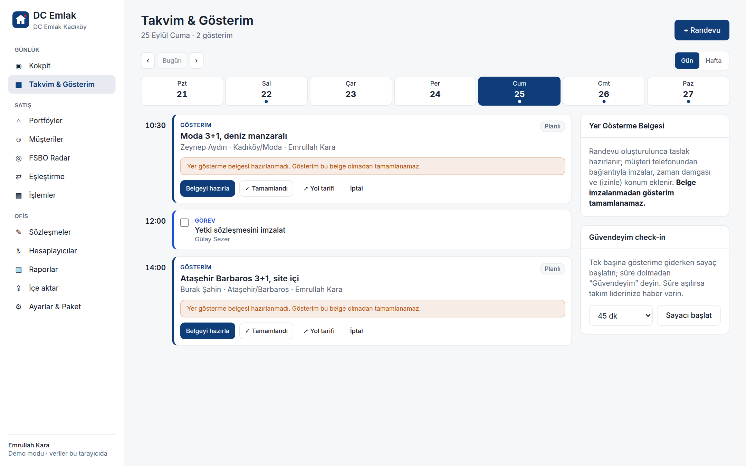
Takvim & Gösterim — belgesiz gösterim kapanmaz
1
+ Randevu: portföy, kişi, tarih-saat, danışman; "Yer gösterme belgesi taslağını şimdi hazırla".
2
Belge otomatik dolar: kişi, portföy, ada/parsel, saat, ofis; eksik zorunlu alan hızlı formda.
3
Bağlantıyı paylaş: WhatsApp / e-posta / kopyala — müşteri telefonundan imzalar. Islak imza seçeneği de var.
4
✓ Tamamlandı: belge imzasızsa Uyum Motoru ENGELLER; imzalıysa gösterim kapanır.
5
Geri bildirim: genel izlenim, fiyat, konum 1–5 + not → mal sahibi raporuna gider.
6
Yol tarifi ve Güvendeyim: Google Maps; tek başına gösterimde süre sayacı ve takım liderine haber.
Gün ve hafta görünümü · vadeli görevler de ajandada · telefonda tam uyumlu
DC Emlak · 34

Slide 35
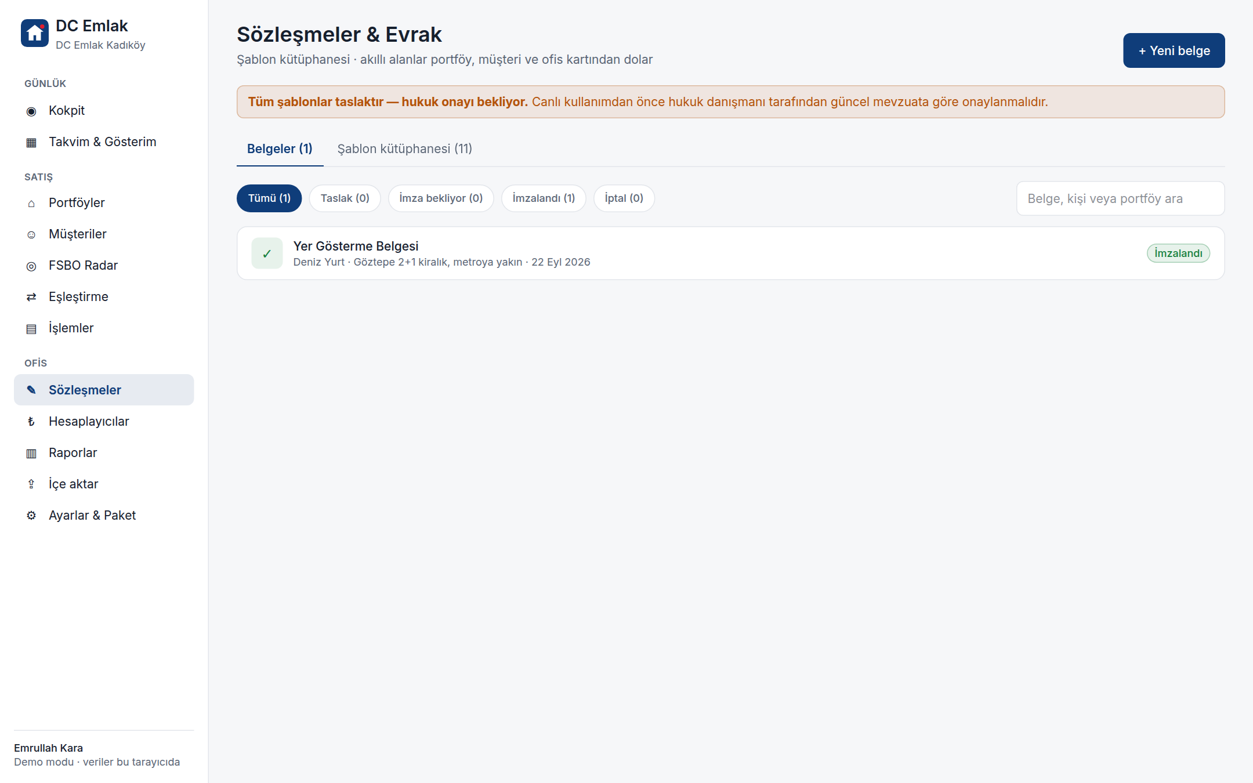
Sözleşmeler & Evrak — 11 hazır şablon
Şablon | Kullanım
Taşınmaz Alım/Satım ve Kiralama Yetki Sözleşmesi | Münhasır / genel
Yer Gösterme Belgesi | Her gösterim
Kapora / Ön Satış Protokolü | Teklif kabulü
Konut Kira Sözleşmesi | Konut kiralama
İşyeri Kira Sözleşmesi | Stopaj, KDV
Tahliye Taahhütnamesi | Tarih kontrollü
Anahtar ve Demirbaş Teslim Tutanağı | Sayaçlar, hasar
KVKK Aydınlatma Metni | Veri sorumlusu
Açık Rıza Formu | İYS, arama kaydı…
Ortak Satış (Co-Broke) Protokolü | Ofisler arası
Müşteriyi Tanı (MASAK) Formu | Yüksek tutarlı işlem
Tüm şablonlar "Taslak — hukuk onayı bekliyor" etiketlidir; canlı kullanımdan önce avukat onayı gerekir. DASK poliçesi kayıtları da burada salt okunur listelenir.
DC Emlak · 35

Slide 36
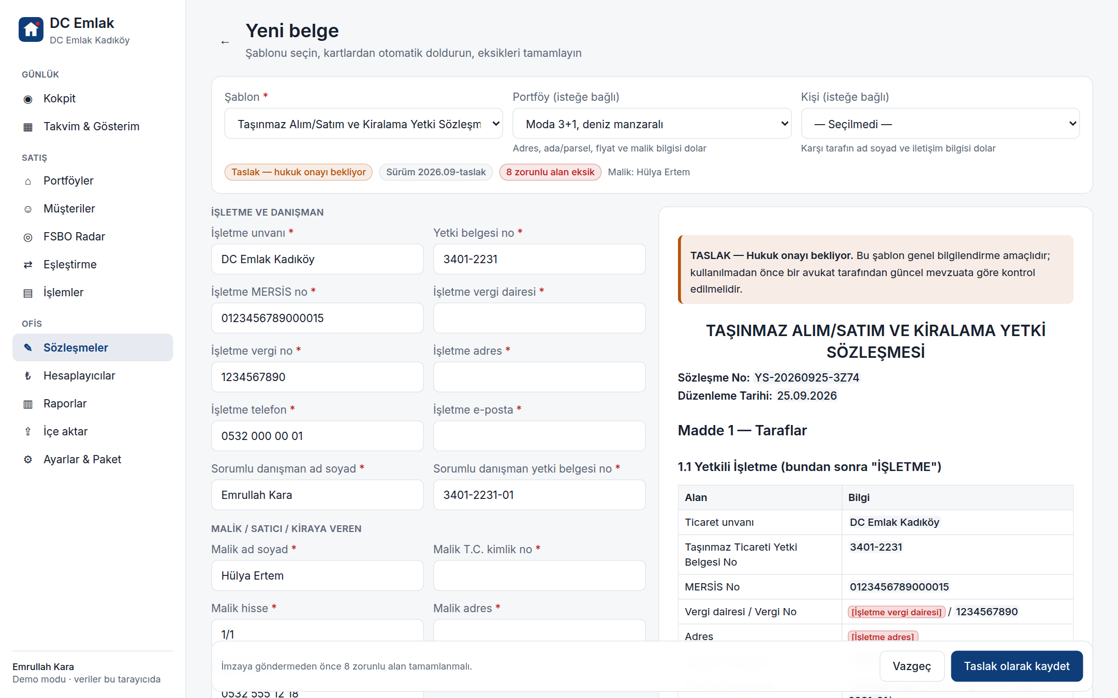
Belge üretimi ve uzaktan imza — ofise gelmeden imza
Otomatik doldurma: ofis unvanı, yetki belgesi no, MERSİS/vergi, danışman, portföy adresi/ada/parsel/fiyat, malik, karşı taraf, tarih, belge no, yasal komisyon tavanı
Canlı önizleme: eksik zorunlu alan kırmızı; tamamlanmadan imzaya gönderilemez
Kontroller: tahliye taahhüdü tarih sırası, komisyon tavanı, taslak şablon uyarısı
İmzaya gönder: tek kullanımlık bağlantı (43 karakter), WhatsApp / e-posta / kopyala
İmza kanıtı: ad soyad, zaman damgası (UTC + TSİ), SHA-256 belge özeti, cihaz, isteğe bağlı konum; IP (Supabase modunda)
Sonrası: Yazdır / PDF, Geri çek ve düzenle, Islak imza kaydı, İptal (silinmez, 10 yıl saklanır)
Yetki sözleşmesi imzalanınca: portföyün yetki kaydı otomatik güncellenir
DC Emlak · 36

Slide 37
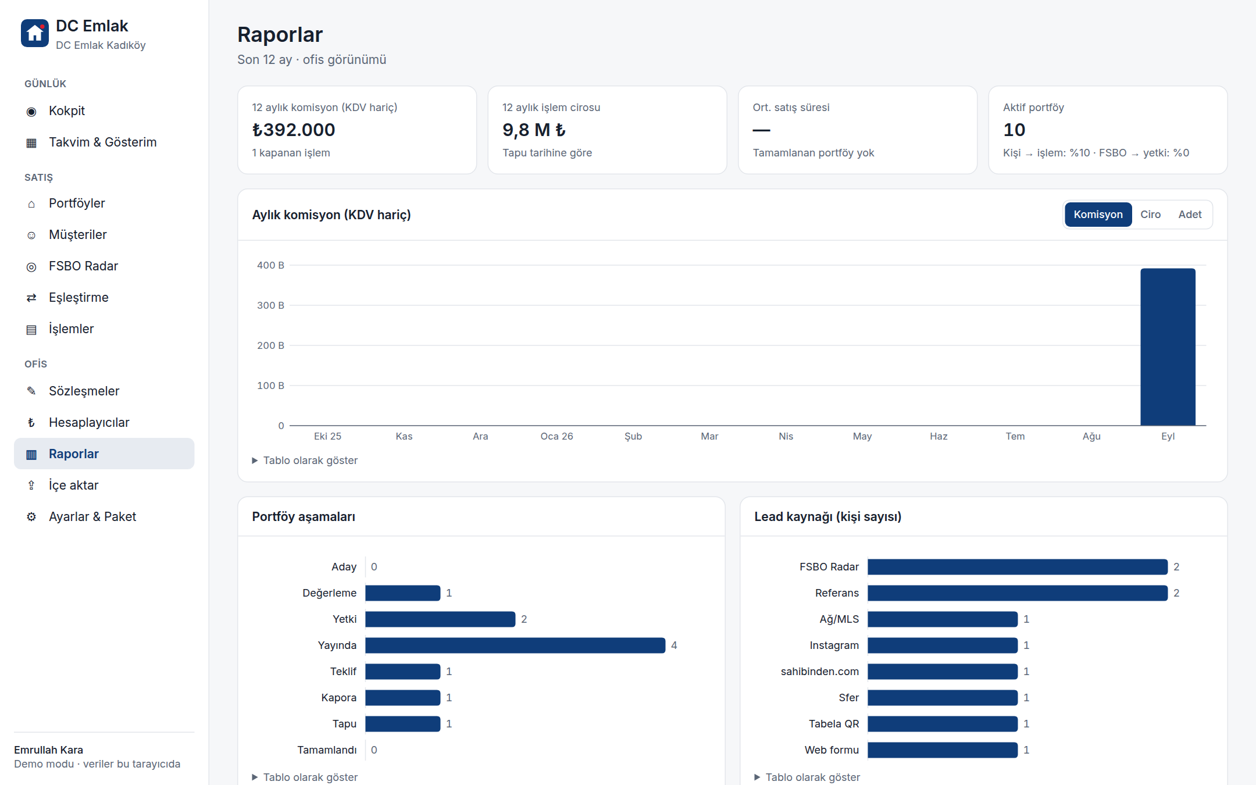
Raporlar — ofisin nabzı son 12 ay
Özet kartları: 12 aylık komisyon (KDV hariç), 12 aylık işlem cirosu, ortalama satış süresi, aktif portföy
Aylık işlemler: tapu tarihine göre adet ve ciro
Portföy aşamaları: hangi aşamada kaç portföy
Lead kaynağı: müşteriler nereden geliyor (referans, sahibinden, Instagram…)
Dönüşüm hunisi: kişi → gösterim → teklif → işlem, adım adım oran
FSBO durumları: yeni, arandı, görüşüldü, değerleme, yetki
Danışman sıralaması: portföy, gösterim, işlem, ciro, komisyon
Her grafik: üzerine gelince değer; "Tablo olarak göster"
DC Emlak · 37

Slide 38
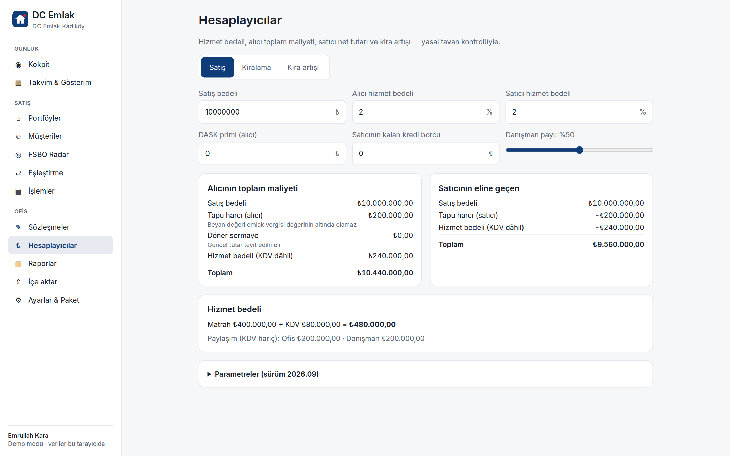
Hesaplayıcılar — müşterinin sorusuna masada cevap
Satış
Satış bedeli, alıcı/satıcı hizmet bedeli %, DASK, kalan kredi borcu → hizmet bedeli + KDV, alıcının toplam maliyeti (tapu harcı ‰20, döner sermaye), satıcının eline geçen, ofis/danışman payı
Kiralama
Aylık kira, kiracıdan / kiraya verenden (ay) → hizmet bedeli + KDV; depozito 3 aylık kirayı aşarsa uyarı
Kira artışı
Mevcut kira + TÜİK 12 aylık TÜFE ortalaması → yasal azami yeni kira ve artış tutarı
Parametreler (sürüm 2026.09) sayfanın altında; "teyit edilmeli" değerler işaretli.
DC Emlak · 38

Slide 39
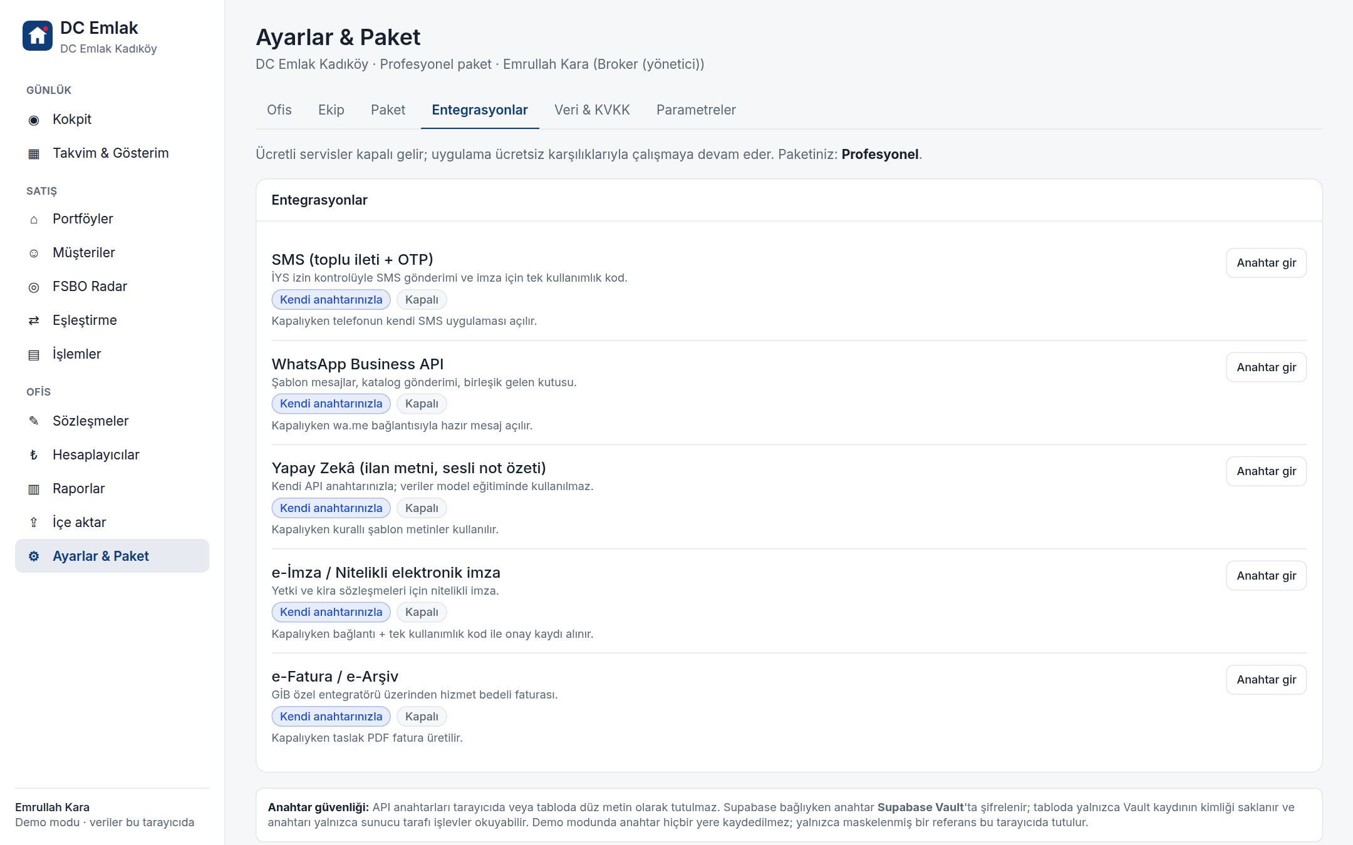
Ayarlar & Paket — 6 sekme
Sekme | İçerik
Ofis | Unvan, vergi no, MERSİS, yetki belgesi + geçerlilik, varsayılan ofis payı % (yalnız broker)
Ekip | Üyeler, rol değiştirme, aktif/pasif, davet kodu oluştur, WhatsApp ile gönder, bekleyen davetleri iptal
Paket | Temel / Profesyonel / Premium, deneme bitişi, paket değişikliği
Entegrasyonlar | SMS, WhatsApp API, Yapay Zekâ, e-İmza, e-Fatura; sağlayıcı + API anahtarı (Vault'ta şifreli)
Veri & KVKK | Tüm ofis verisini JSON indir (yalnız broker), demo sıfırla, VERBİS / yurt dışı aktarım / saklama hatırlatmaları
Parametreler | Sürümlü mevzuat oranları, "Teyit gerekli" işaretleri (salt okunur)
Supabase modunda "Çıkış yap" da buradadır.
DC Emlak · 39

Slide 40
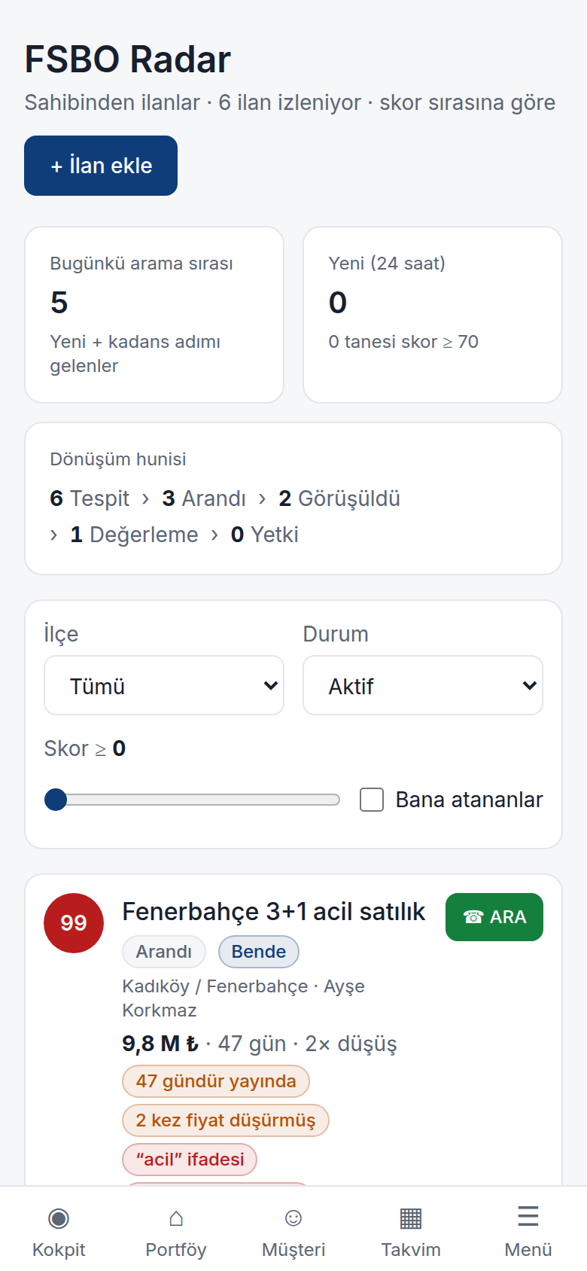
Cebinizde — telefon için tasarlandı
Ana ekrana eklenir, uygulama gibi açılır; alt menü: Kokpit · Portföy · Müşteri · Takvim · Menü
DC Emlak · 40

Slide 41
04
Mevzuat, güvenlik ve paketler
Uyum Motoru kuralları, KVKK ve veri güvenliği, SaaS paketleri, canlıya geçiş kontrol listesi.

Slide 42
Uyum Motoru — işlemden önce 15 kontrol
ENGELLE: işlem yapılamaz · UYAR: gerekçeyle devam · GEÇ — hepsi denetim kaydına yazılır
Olay | Kontrol | Karar | Dayanak
İlan yayınlama | Ofisin geçerli yetki belgesi | ENGELLE | Taşınmaz Ticareti Yön.
İlan yayınlama | İmzalı, süresi dolmamış yetki sözleşmesi | ENGELLE | Taşınmaz Ticareti Yön.
İlan yayınlama | Yetki bitişine ≤ 30 gün | UYAR | —
İlan yayınlama | EİDS onayı | ENGELLE | EİDS düzenlemesi
İlan yayınlama | Yanıltıcı ifade filtresi | UYAR | Reklam mevzuatı
Gösterim kapatma | İmzalı yer gösterme belgesi | ENGELLE | Taşınmaz Ticareti Yön.
Ticari ileti | İYS izni / KVKK açık rıza | ENGELLE | 6563 · 6698
Belge imzası | Zorunlu alanlar dolu, tarih sırası, taslak uyarısı | ENGELLE/UYAR | —
Komisyon | Satış %2/taraf, kira 1 aylık tavanı | ENGELLE | Taşınmaz Ticareti Yön.
Kira | Depozito ≤ 3 ay, artış ≤ 12 aylık TÜFE ort. | UYAR | TBK 342 · 344
Kapanış | DASK poliçesi | ENGELLE | 6305
Kapanış | Güncel takyidat sorgusu | UYAR | —
Kapanış | Müşteriyi tanıma (MASAK) | ENGELLE/UYAR | 5549
DC Emlak · 42

Slide 43

Mevzuat parametreleri — koda gömülü değil, sürümlü
Her işlem, o gün geçerli parametre seti sürümünü (2026.09) kaydeder; oran değişince eski işlemler bozulmaz
Parametre | Değer | Durum
Satış hizmet bedeli tavanı | Her taraftan %2 + KDV | Teyit edilmeli
Kiralama hizmet bedeli tavanı | 1 aylık kira + KDV (taraflar toplamı) | Teyit edilmeli
Hizmet bedeli KDV | %20 | —
Tapu harcı | Alıcı ‰20, satıcı ‰20 | —
Döner sermaye | Ofis güncel tutarı girer | Teyit gerekli
Güvence bedeli (depozito) | En çok 3 aylık kira | TBK 342
Konut kira artışı | Önceki yılın 12 aylık TÜFE ortalaması | TBK 344
Yetki sözleşmesi uyarıları | 30 / 15 / 7 gün kala | Ürün politikası
MASAK kimlik tespiti eşiği | Ofis güncel tutarı girer | Teyit gerekli
Hukuk onayı olmadan canlıya çıkmayın
Oranlar, döner sermaye tutarı, MASAK eşiği ve 11 sözleşme şablonu bir avukat tarafından güncel Resmî Gazete'ye göre teyit edilmelidir. Avukata sorulacak soruların listesi: docs/sablonlar/README.md
DC Emlak · 43

Slide 44







Güvenlik ve KVKK — veri sizin, kontrol sizde
Ofisler arası tam ayrım
Rol bazlı görünürlük
Her kayıt bir ofise ait; veritabanı kuralları (RLS) başka ofisin verisini göstermez.
Danışman kendi kayıtlarını görür; malik iletişimi yalnızca portföy sahibine ve yöneticilere.
Şifresiz giriş, şifreli anahtarlar
Değiştirilemez denetim kaydı
E-posta bağlantısı/kodu ile giriş; ücretli servis anahtarları Supabase Vault'ta.
Uyum kararları ve gerekçeler silinemez, güncellenemez.
Toplu dışa aktarma yalnız broker'da
Yurt dışı aktarım
Ayrılan danışman müşteri listesini topluca indiremez; broker JSON yedek alır.
Ücretsiz katman AB/global sunucularda; aydınlatma metnine eklenmeli, KVKK md. 9 bildirimi.
VERBİS ve saklama
Yedek
VERBİS yükümlülüğünü kontrol edin; belgeler 10 yıl saklanır (süre teyit edilmeli).
Haftalık "Tüm ofis verisini indir"; kritik kullanımda Supabase Pro (günlük yedek).
DC Emlak · 44

Slide 45
SaaS paketleri — danışman başına aylık
14 gün ücretsiz deneme · kart bilgisi istenmez · fiyatlar pilot sonrası belirlenecek
Özellik | Temel | Profesyonel | Premium
Portföy, CRM, Eşleştirme, Takvim | ✔ | ✔ | ✔
Yer Gösterme Belgesi, Yetki Sözleşmesi, Uyum Motoru | ✔ | ✔ | ✔
Komisyon ve maliyet hesaplayıcıları | ✔ | ✔ | ✔
FSBO Radar, değerleme, mal sahibi raporu | — | ✔ | ✔
İşlem hattı, teklif, komisyon paylaşımı, ofis raporları | — | ✔ | ✔
Pazarlama stüdyosu, çok kanallı yayın (XML) | — | ✔ | ✔
Yapay zekâ (ilan metni, sesli not, asistan) | — | Kendi anahtarı | Dâhil (kota)
SMS / WhatsApp API / e-imza / e-fatura | Kendi anahtarı | Kendi anahtarı | Dâhil (kota)
Müşteri portalı, kira yönetimi | — | — | ✔
Ücretli servisler kapalıyken uygulama ücretsiz karşılıklarıyla çalışır: wa.me bağlantısı, telefonun SMS uygulaması, bağlantı + kodla imza onayı, taslak PDF fatura.
DC Emlak · 45

Slide 46
Canlıya geçiş kontrol listesi
Supabase projesi açıldı, 7 migration sırayla çalıştı
E-posta şablonları {{ .Token }} ile güncellendi, Site URL/Redirect ayarlandı
Vercel'de Root Directory = app, iki ortam değişkeni girildi, deploy edildi
İlk giriş yapıldı, ofis ve yetki belgesi bilgileri girildi
Ekip davet edildi, roller atandı, telefonlara ana ekran kısayolu eklendi
Mevcut portföy/müşteri listesi Excel/CSV'den aktarıldı
Sözleşme şablonları ve oranlar avukata onaylatıldı
Döner sermaye ve MASAK eşiği güncel tutarlarla girildi
KVKK aydınlatma metnine yurt dışı aktarım eklendi, VERBİS kontrol edildi
Haftalık JSON yedek alışkanlığı başlatıldı
DC Emlak · 46

Slide 47
Sırada ne var? — yol haritası
Şimdi (v1)
Yakında
Sonra
13 modül canlıya hazır
Uyum Motoru, uzaktan imza
Ücretsiz altyapı
PWA mobil
Portal entegrasyonları (XML/API)
Pazarlama stüdyosu, Reels video
Yapay zekâ ilan metni
iyzico / PayTR abonelik
Müşteri portalı
Kira ve mülk yönetimi
Ofisler arası MLS
Native iOS / Android
Önerilerinize açığız: pilot ofis kullanımında gelen her geri bildirim yol haritasına işlenir. Yeni özellikler mevcut veriyi bozmadan, otomatik testlerden geçerek yayına alınır.
DC Emlak · 47

Slide 48

Portföy sizin.
İşin geri kalanı DC Emlak'ta.
Kurulum rehberi: docs/KURULUM.md
Tasarım belgesi: docs/TASARIM.md
Sözleşme şablonları: docs/sablonlar/
Uygulama kodu: app/

